Slide 1


V rámci programu Erasmus+ jsme se ve školním roce 2023/2024 účastnili jazykových kurzů v zahraničí
Základní škola Roudnice nad Labem
Karla Jeřábka 941, okres Litoměřice

Slide 2
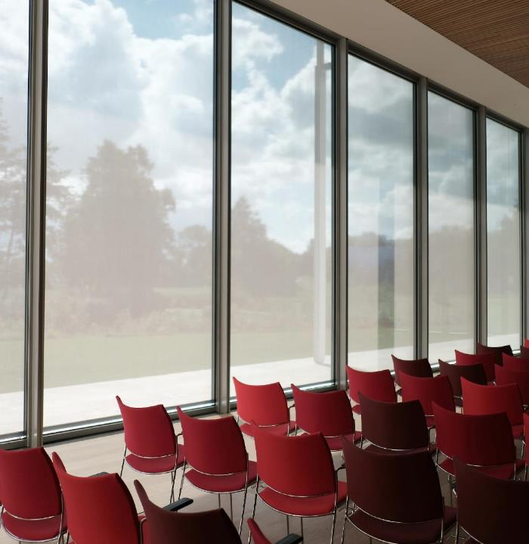
IRSKO MALTA ISLAND RAKOUSKO ŠPANĚLSKO

Slide 3

Mgr. Gabriela Škrabalová Mgr. Danuše Bendová Mgr. Martina Gratiasová Mgr. Dagmar Černá Mgr. Věra Králová Mgr. Olga Maťáková Mgr. Barbora Drahoňovská Mgr. Nikola Černostová Bc. Jaroslava Králová Mgr. Monika Hrbková Mgr. Jana Gombík Ruszó Bc. Veronika Sýkorová Jaroslava Králová

Slide 4
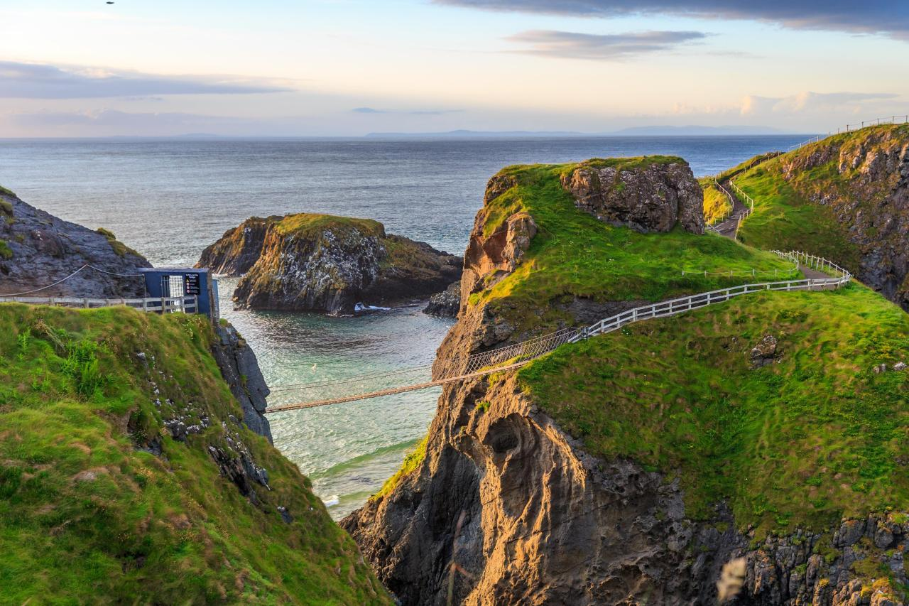
IRSKO
Mgr. Barbora Drahoňovská
Mgr. Věra Králová
Mgr. Olga Maťáková
Mgr. Martina Gratiasová
Mgr. Danuše Bendová
Mgr. Dagmar Černá

Slide 5
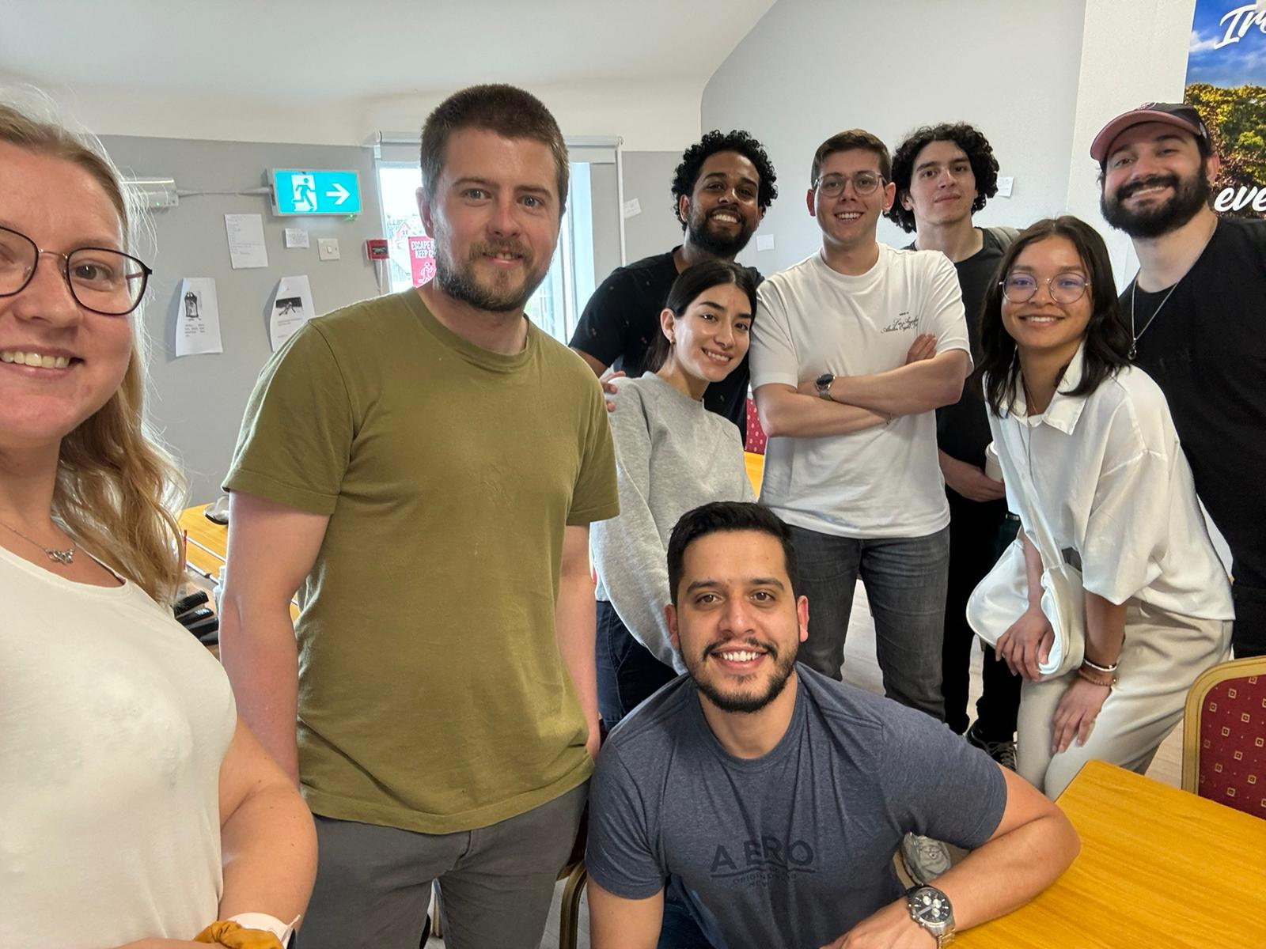

IRSKO
Dublin

Slide 6
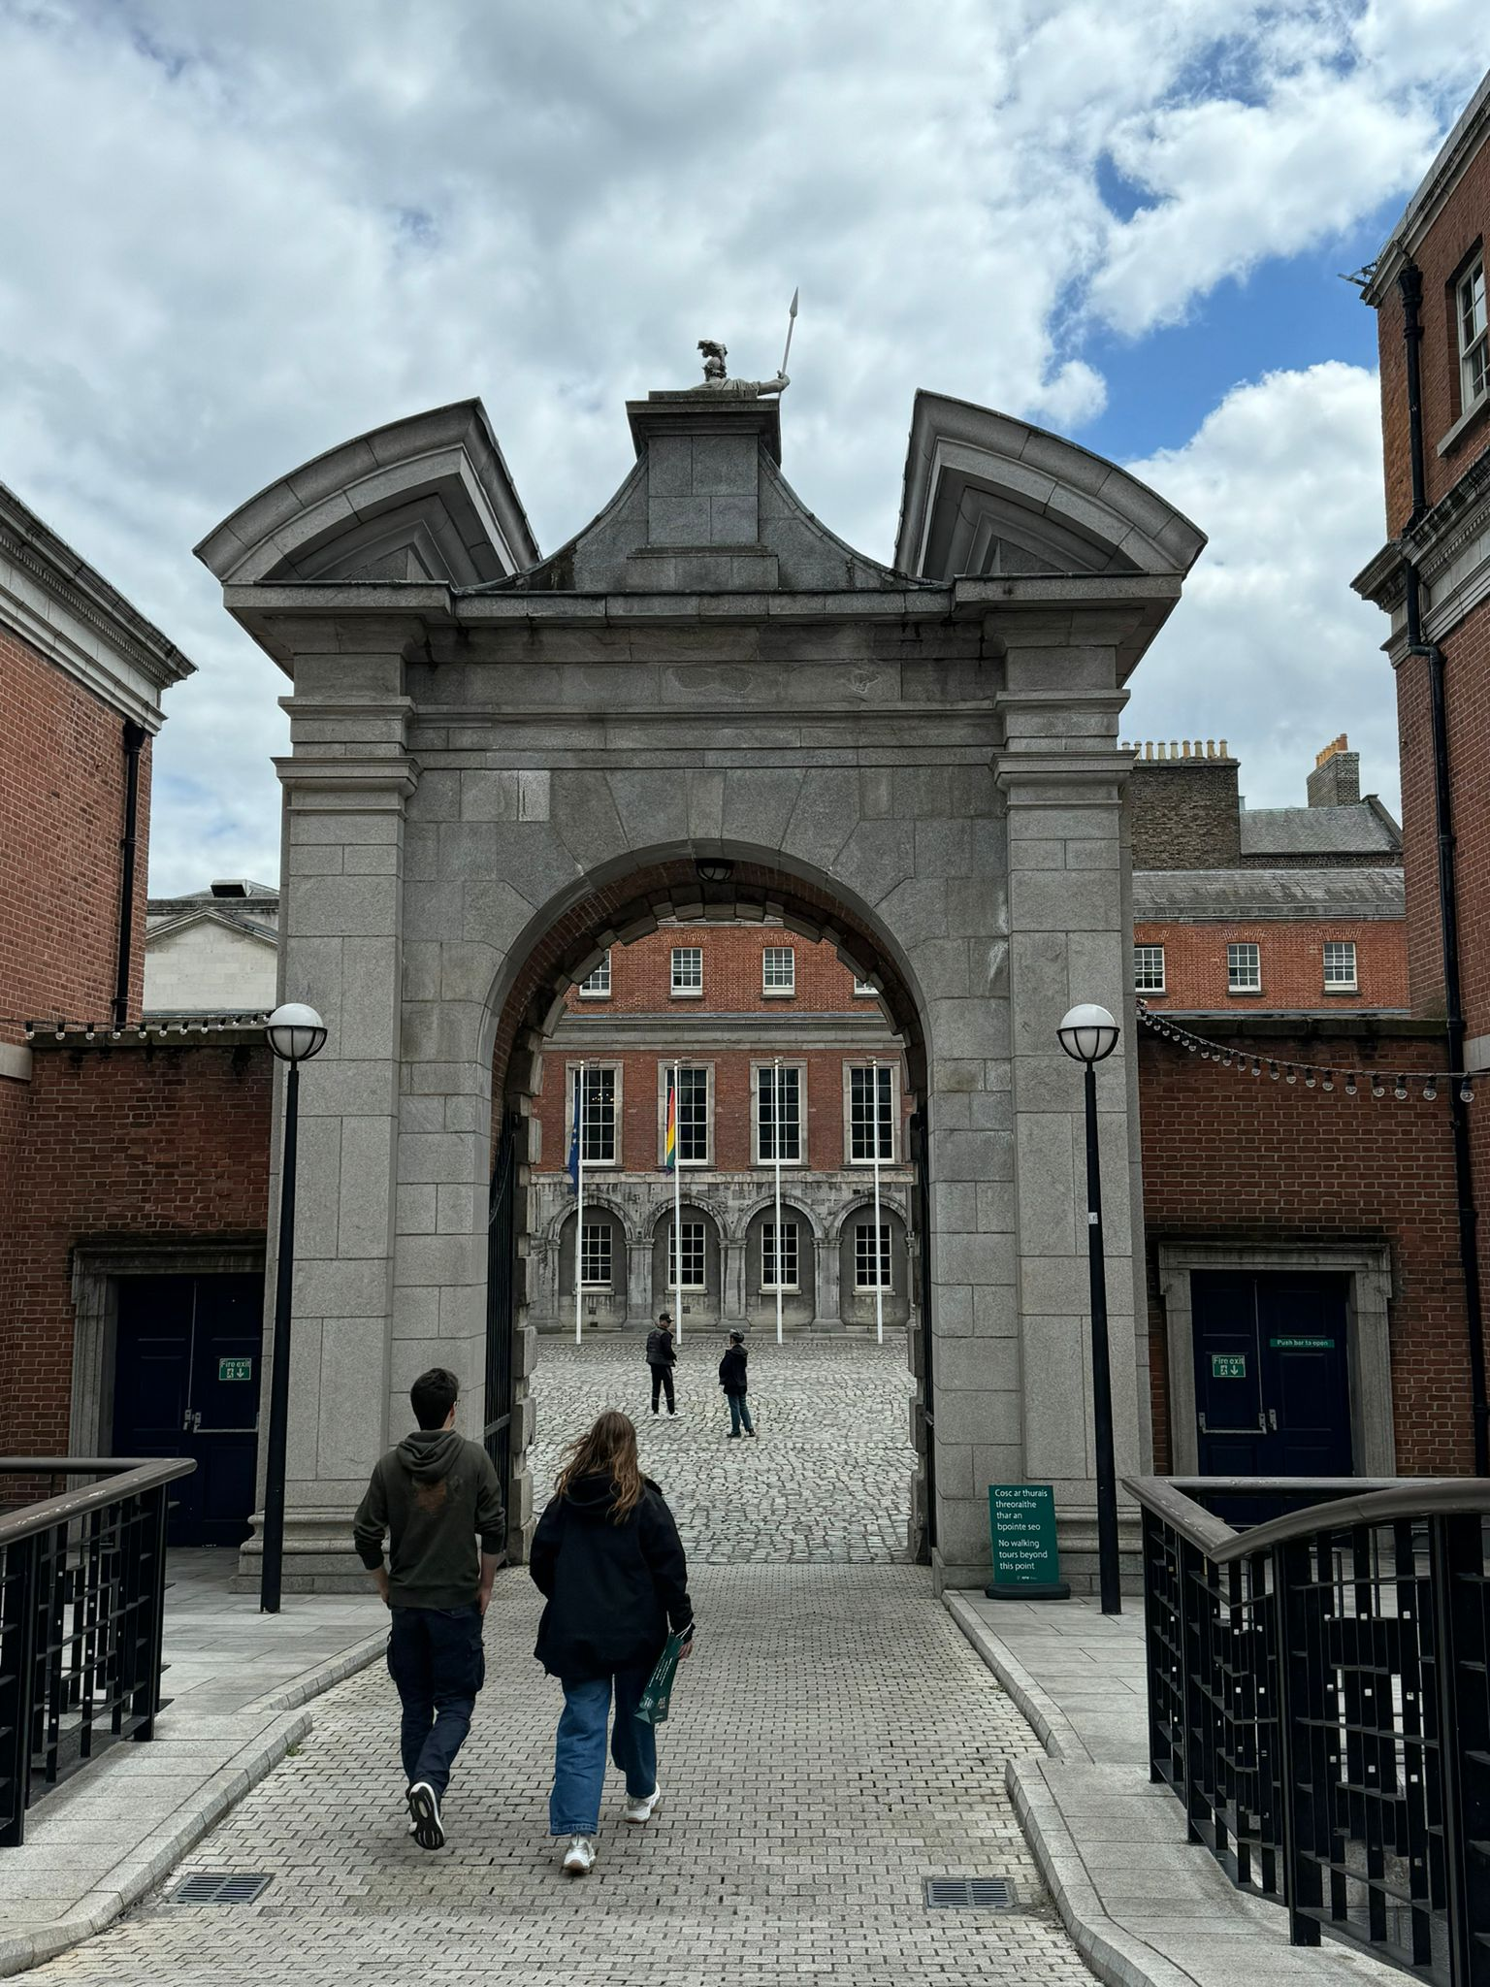
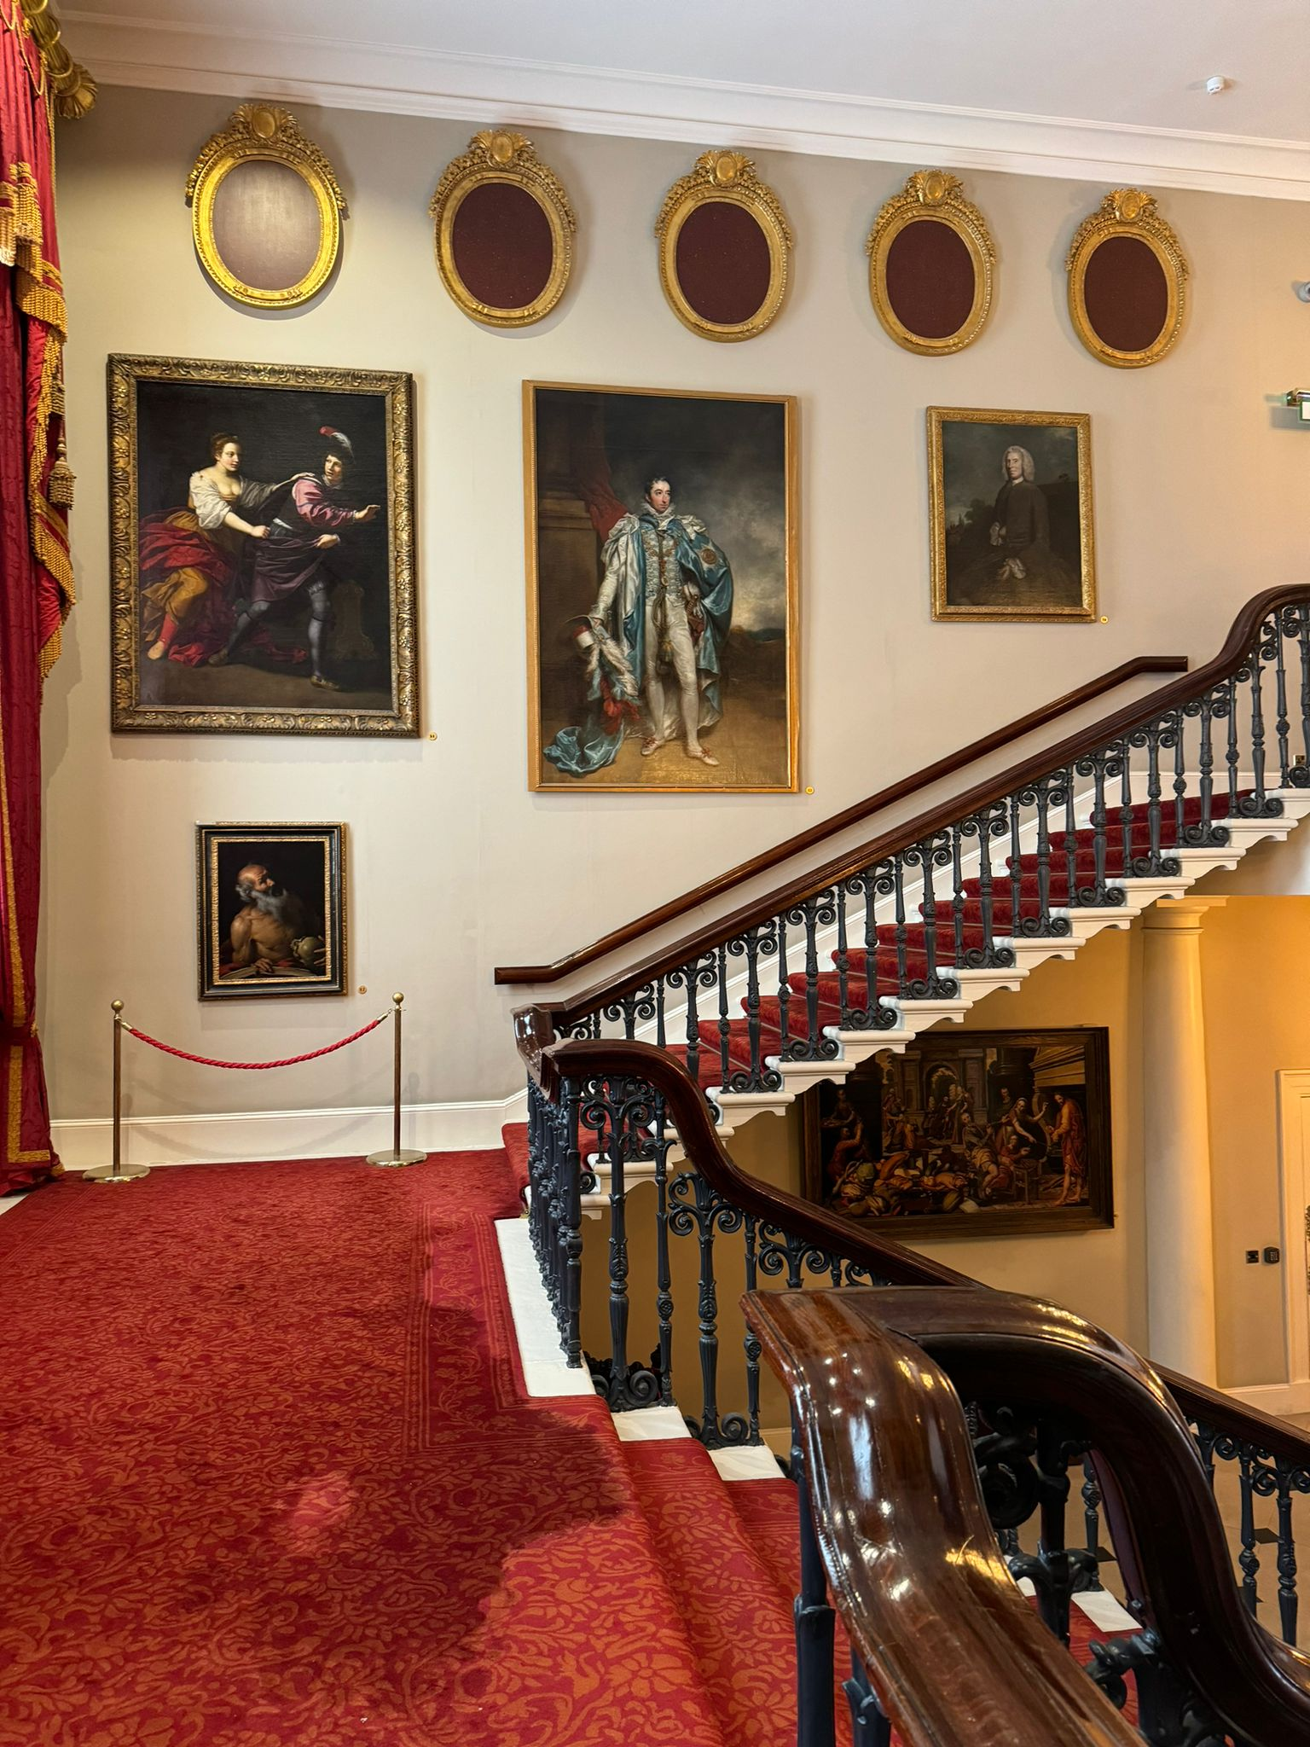
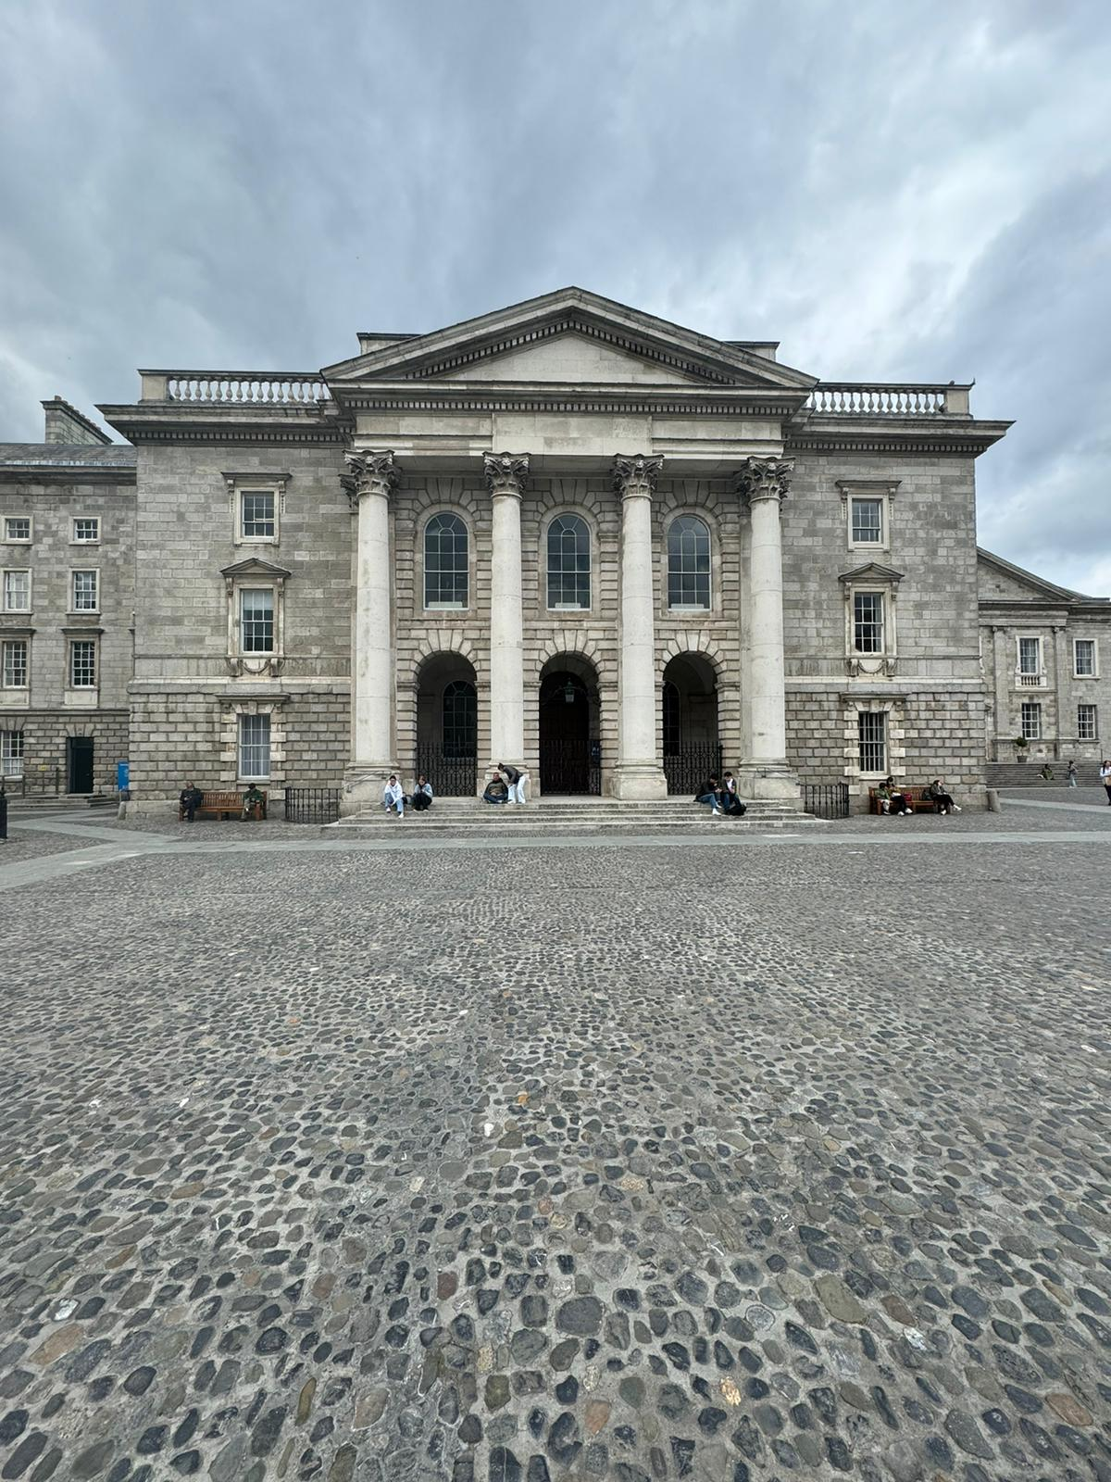
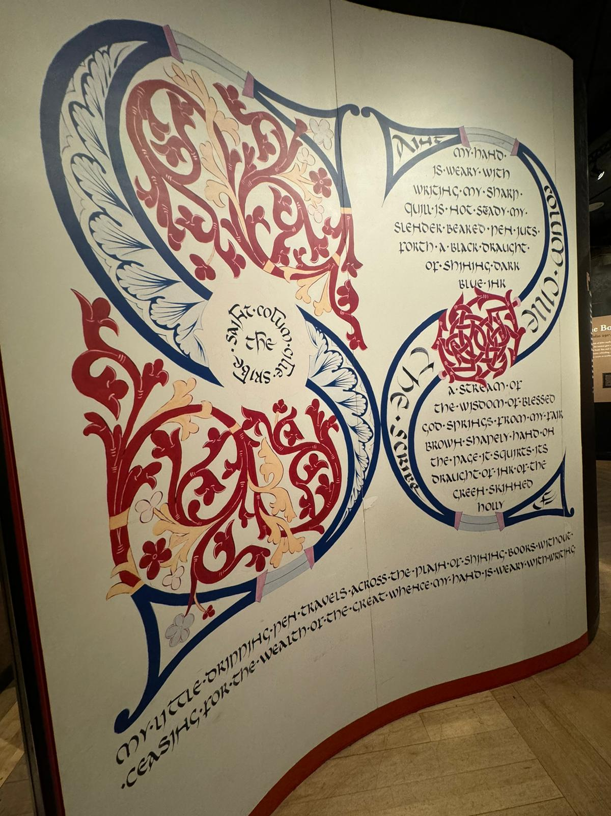
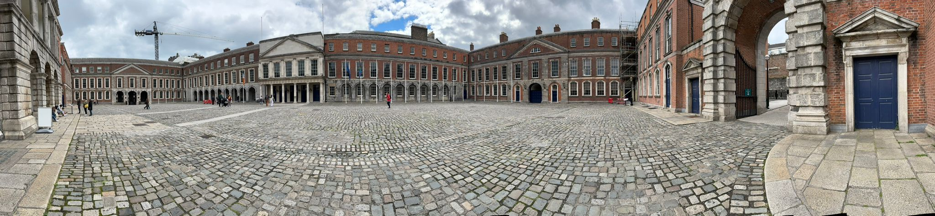

Slide 7
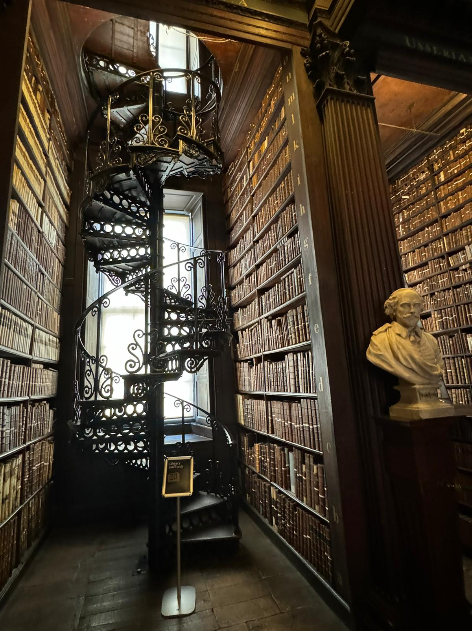
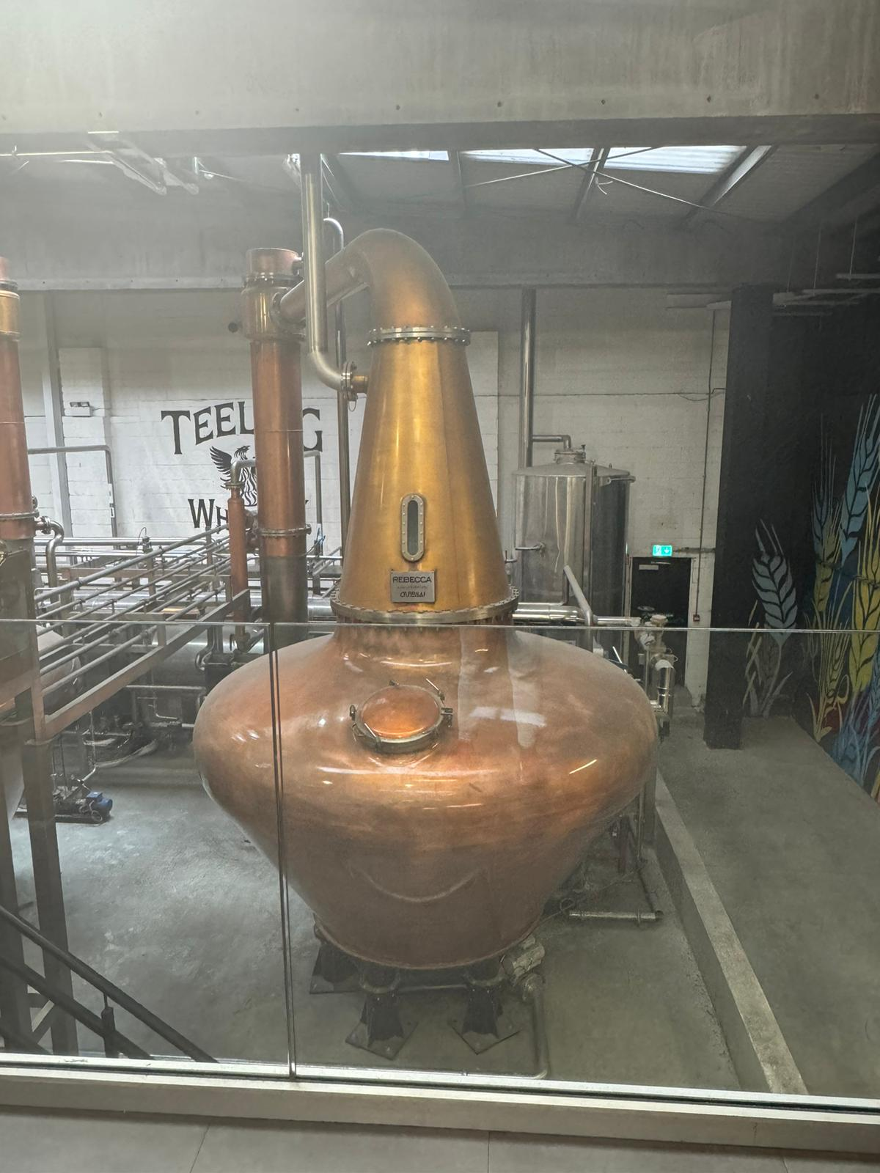
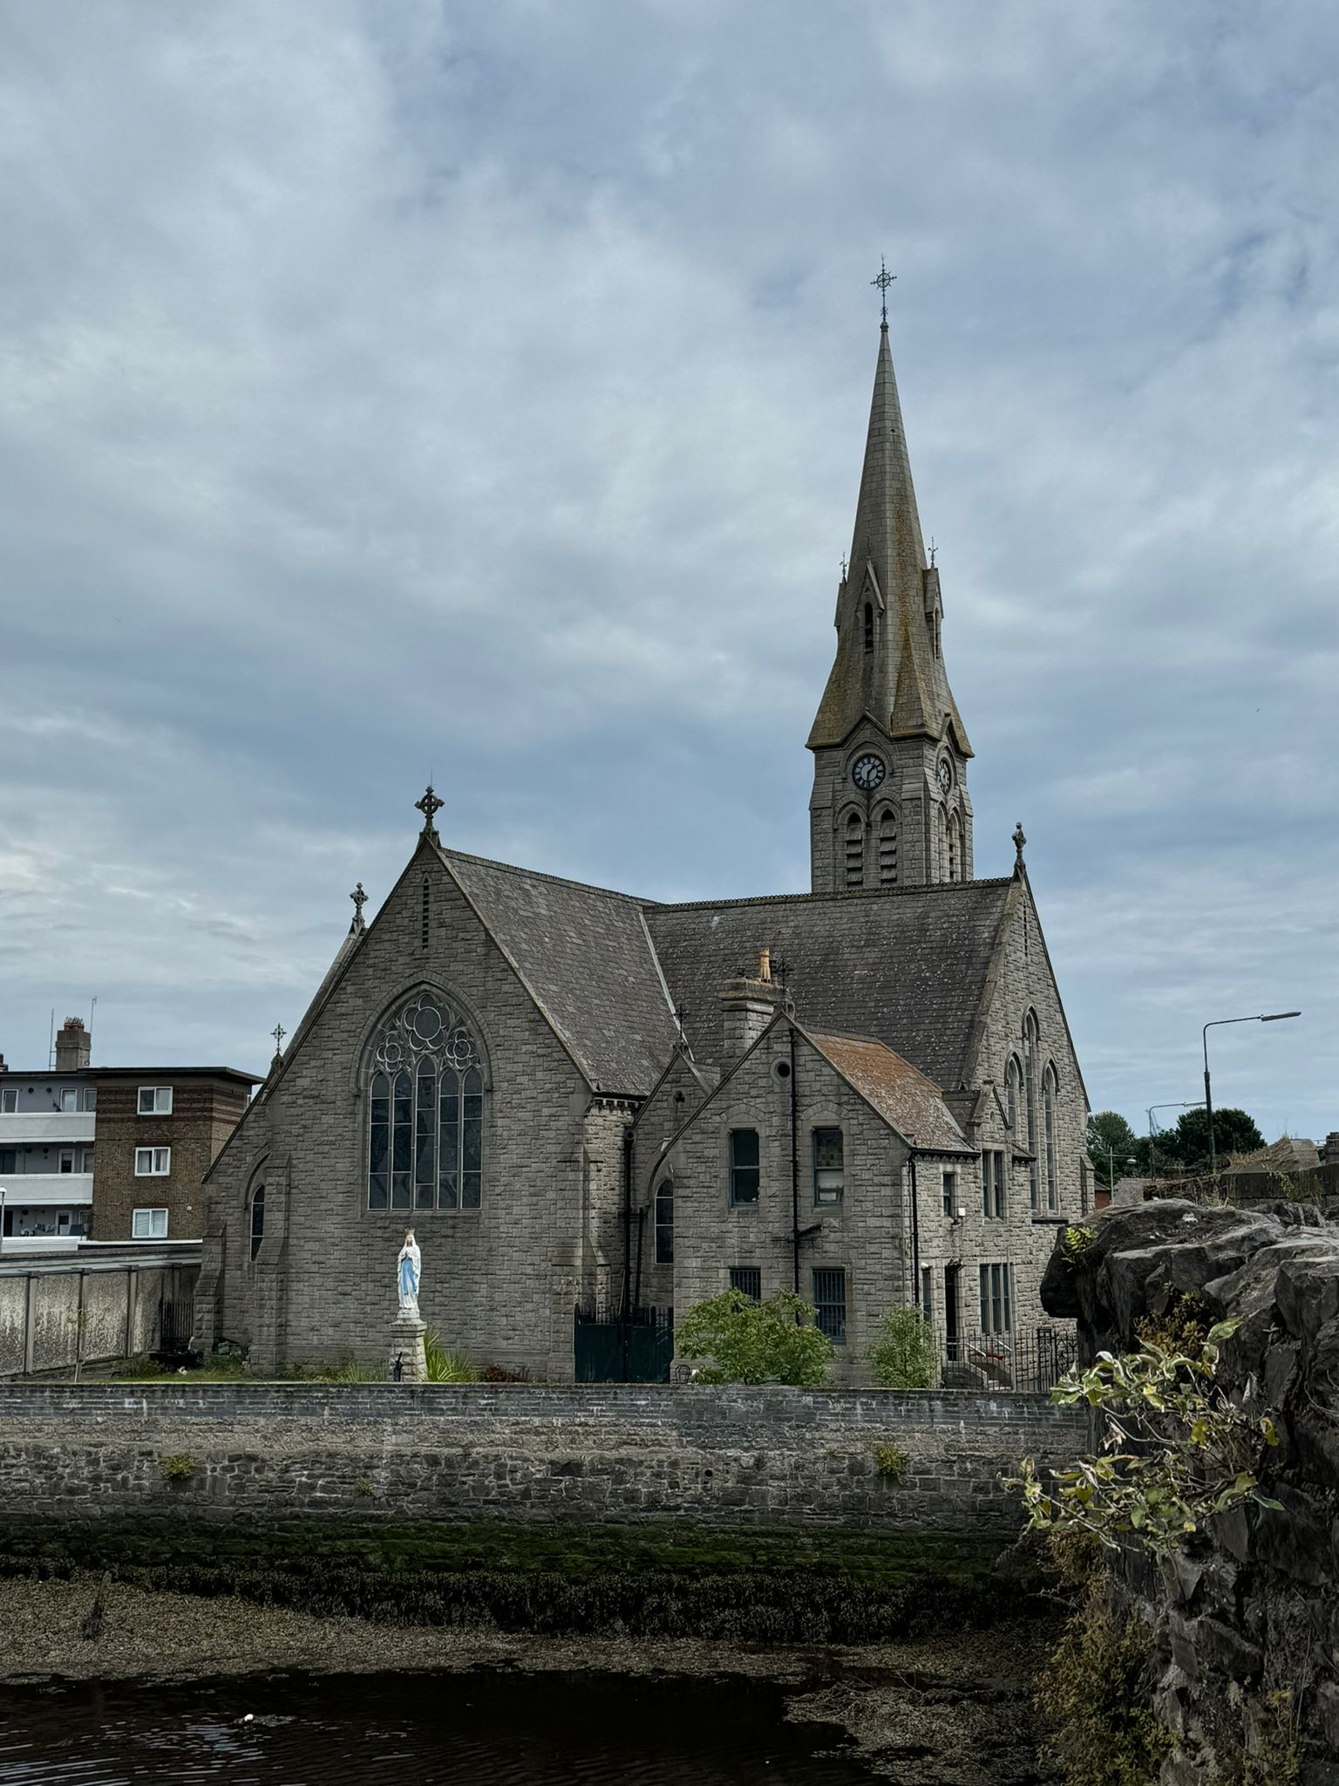

Slide 8
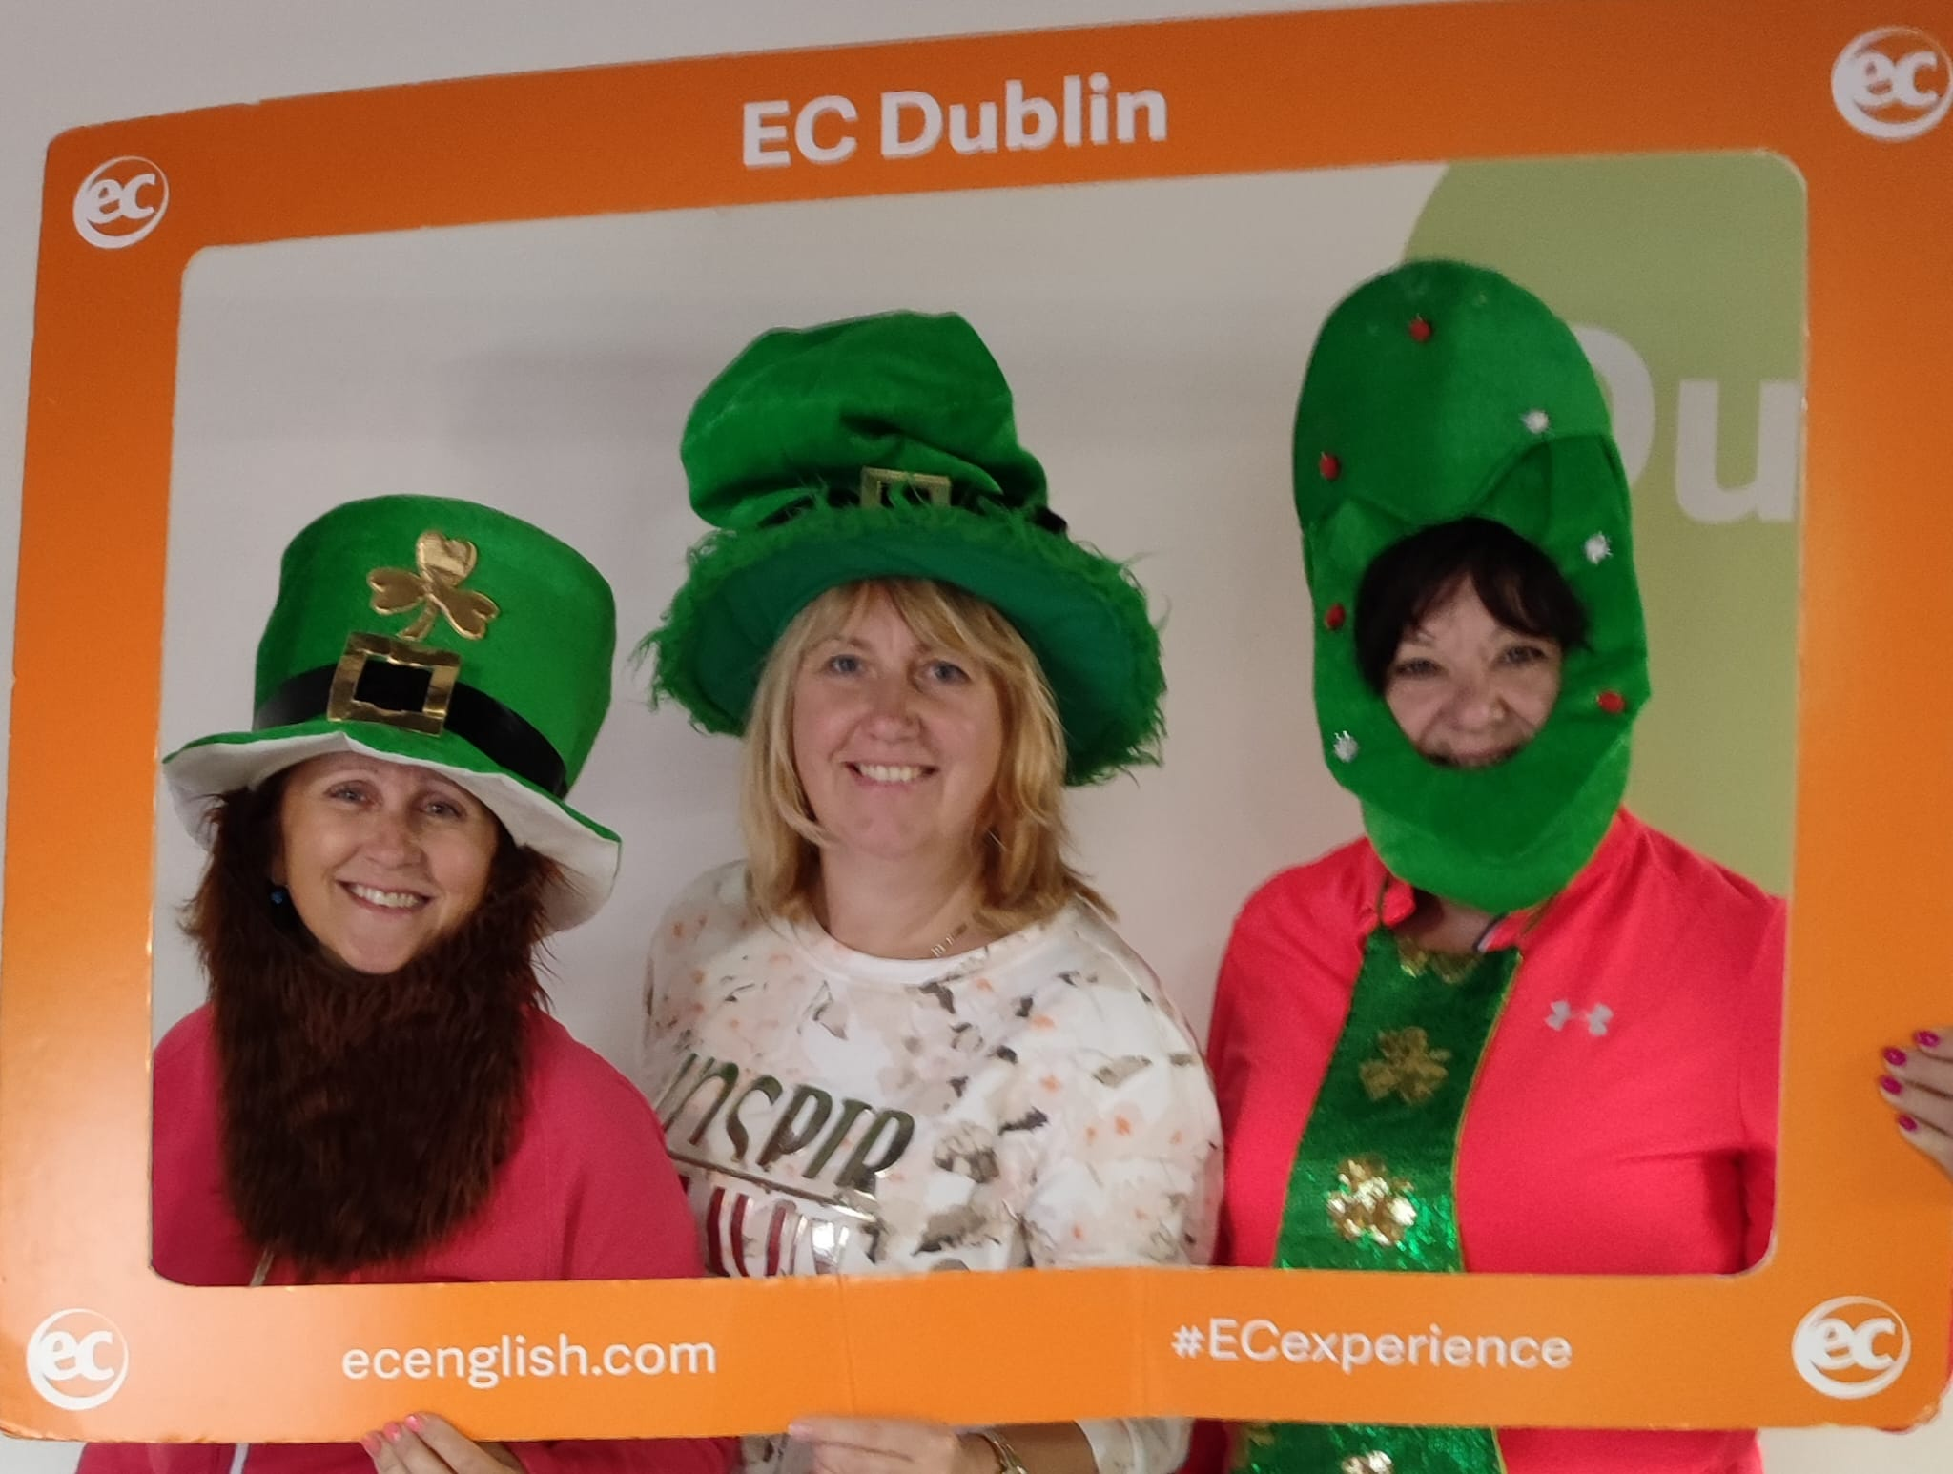

IRSKO
Dublin

Slide 9
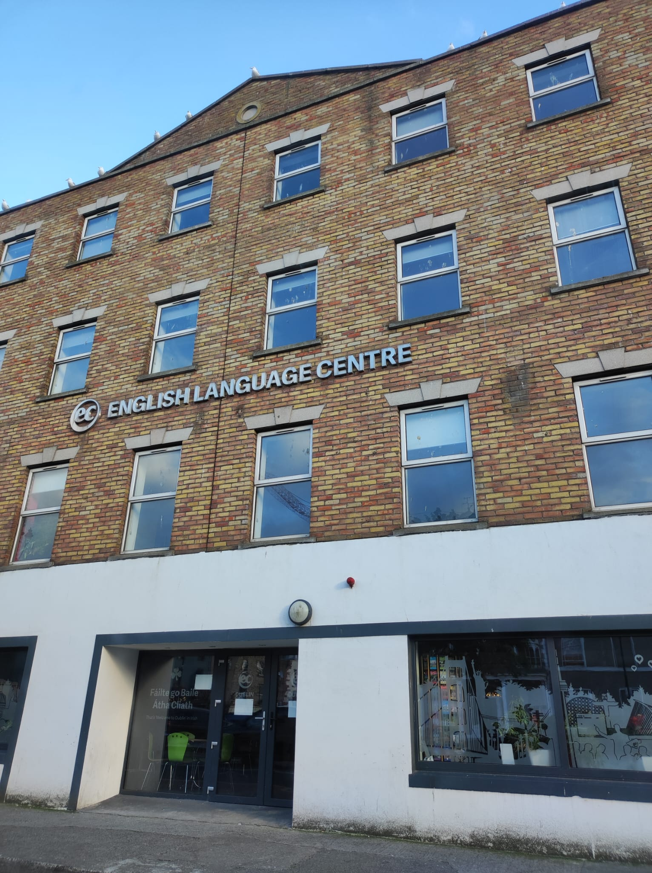
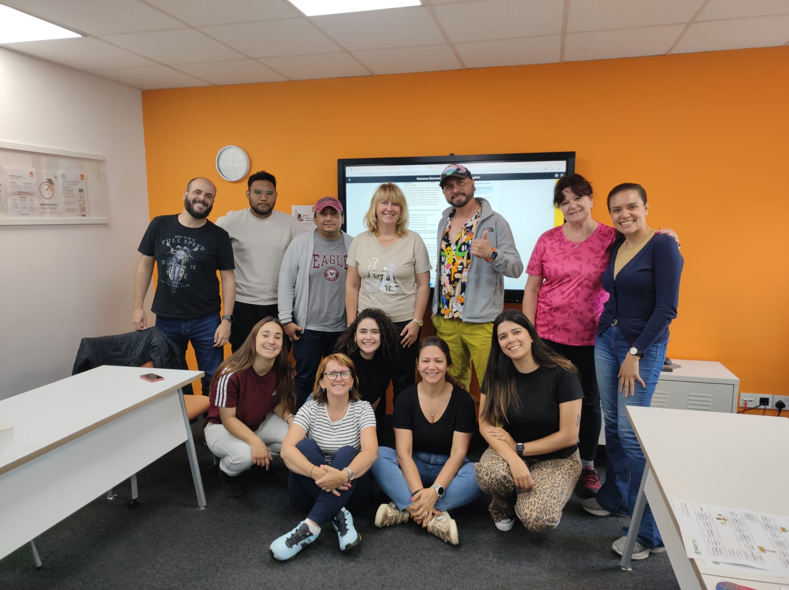

Slide 10
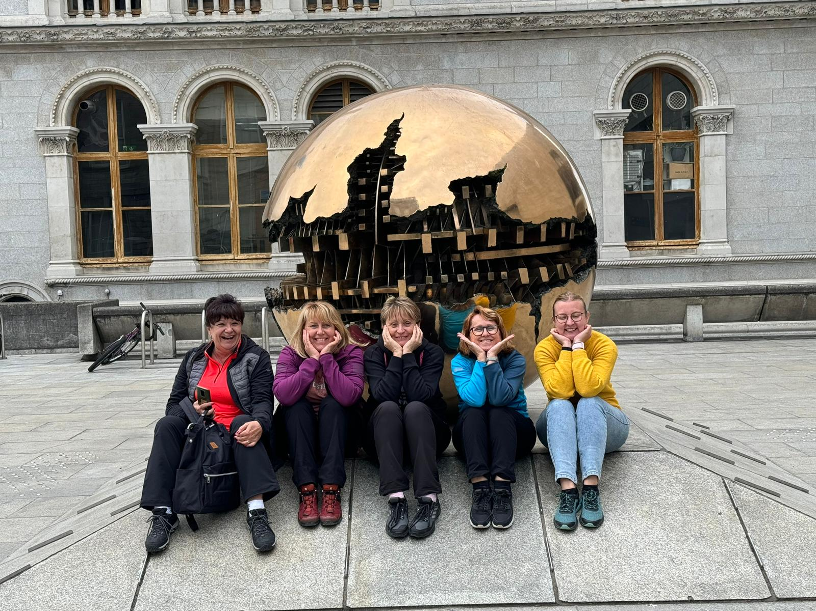
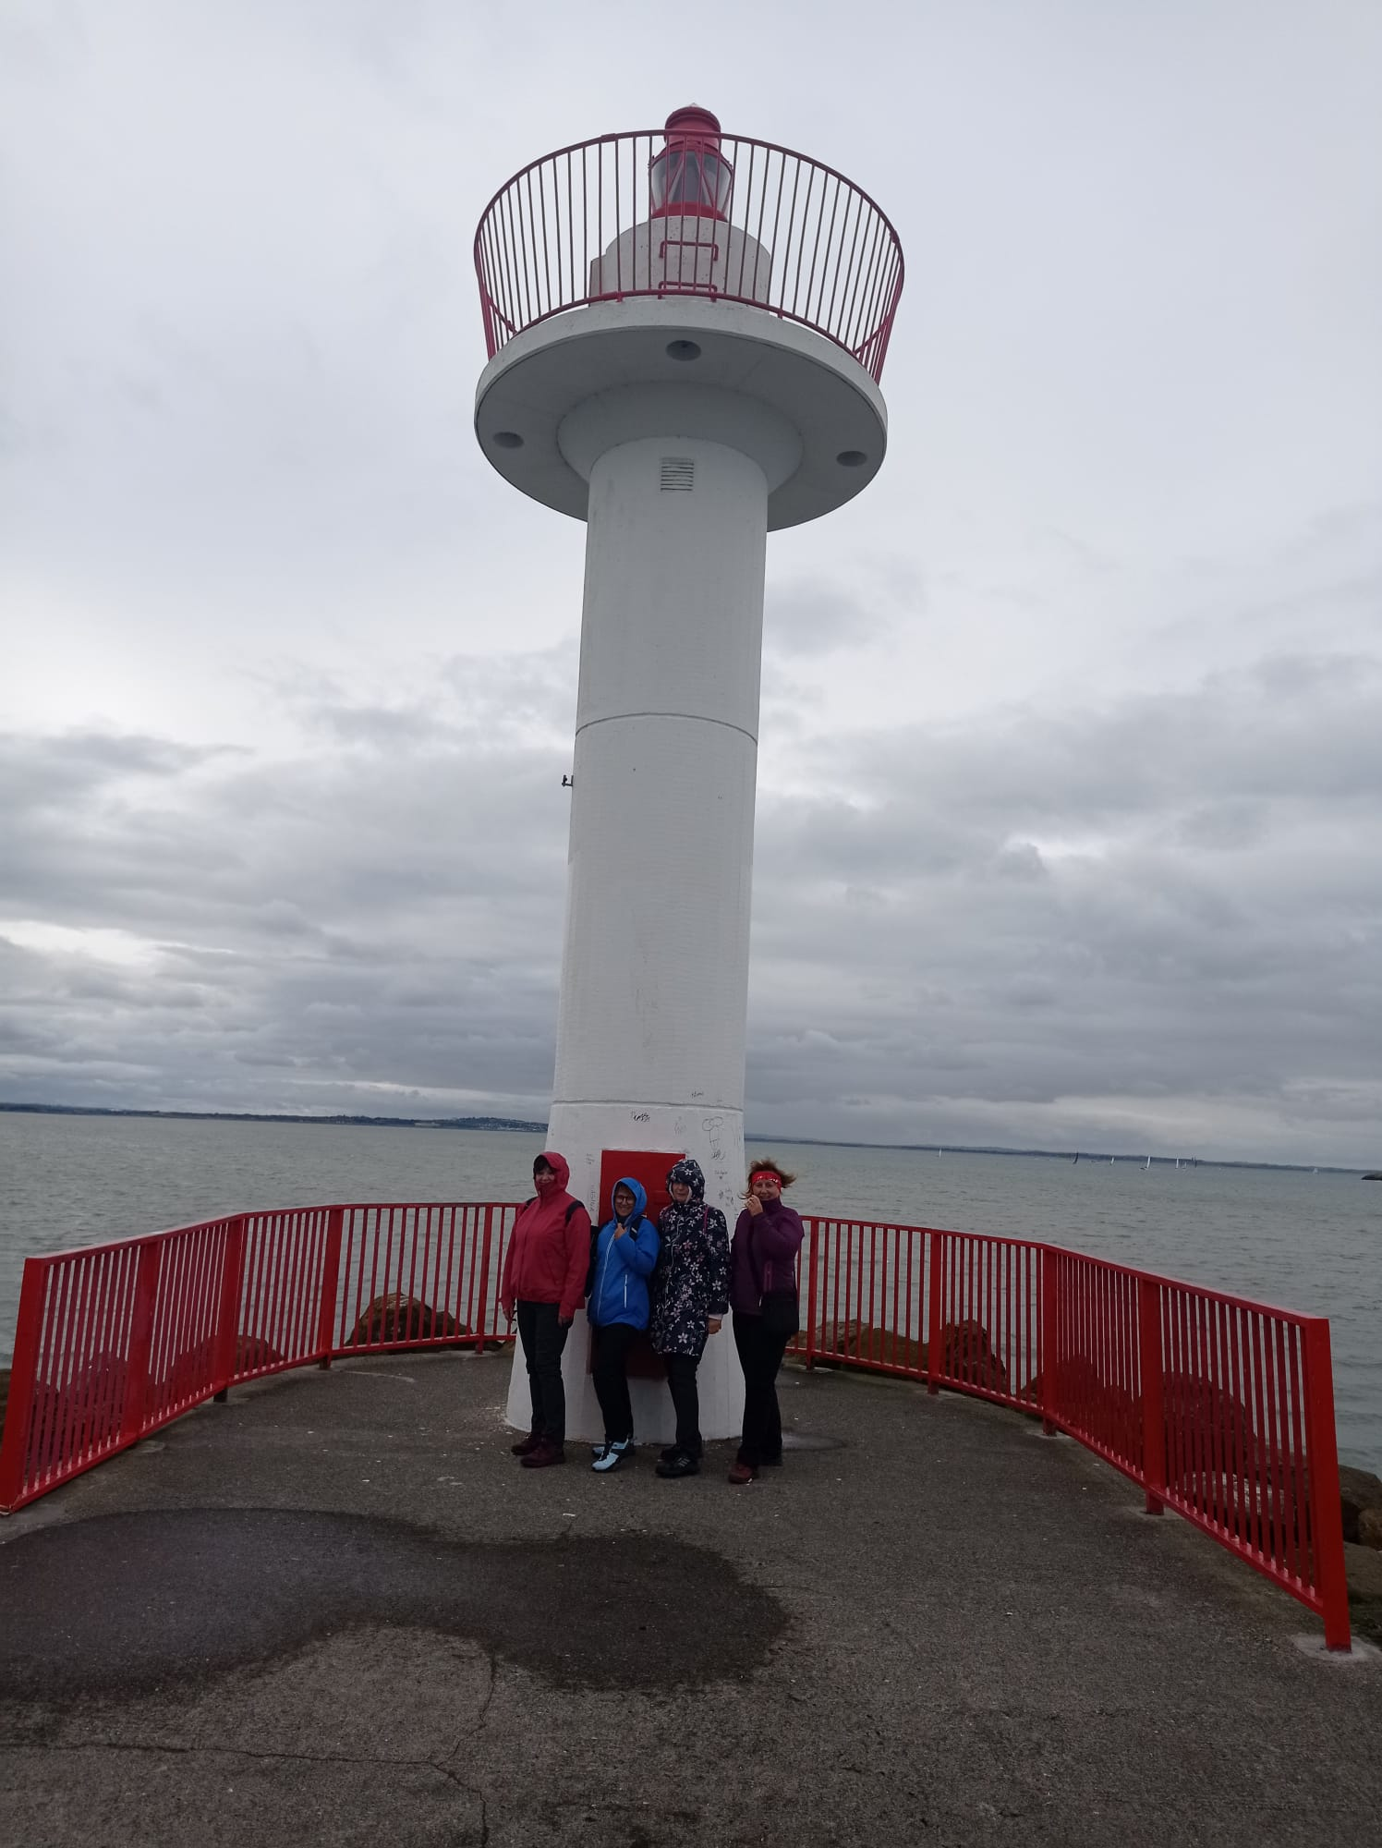
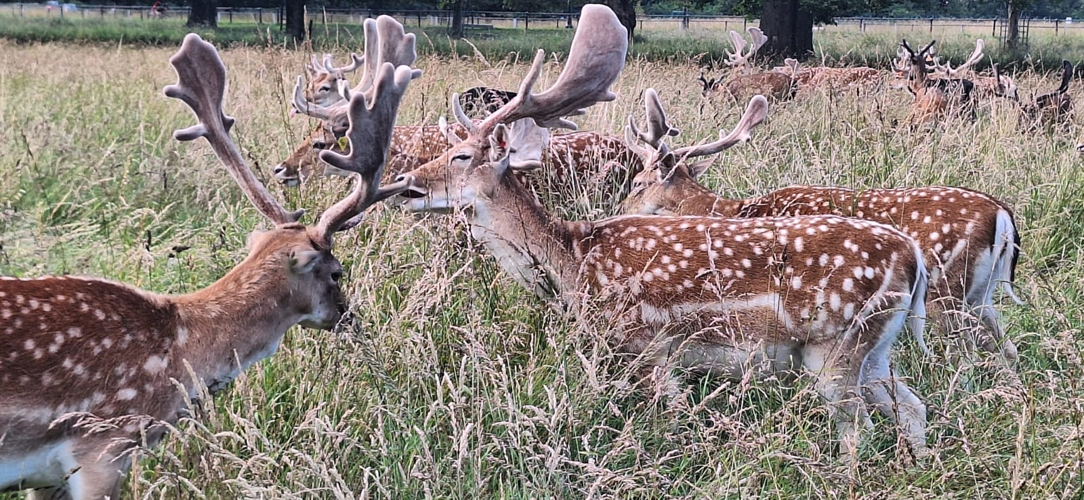

Slide 11
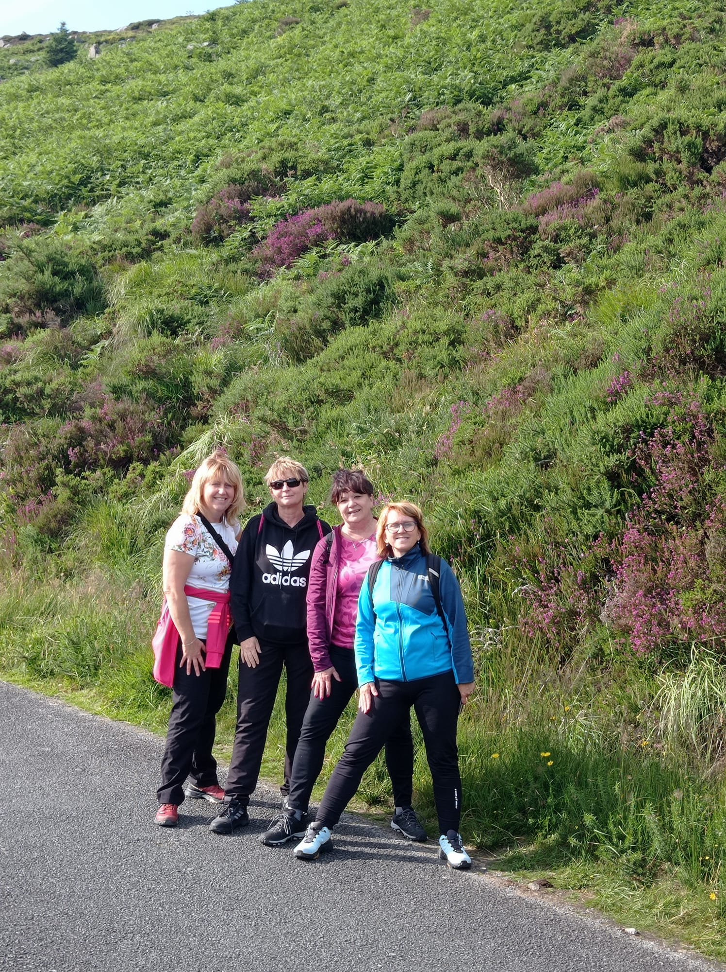
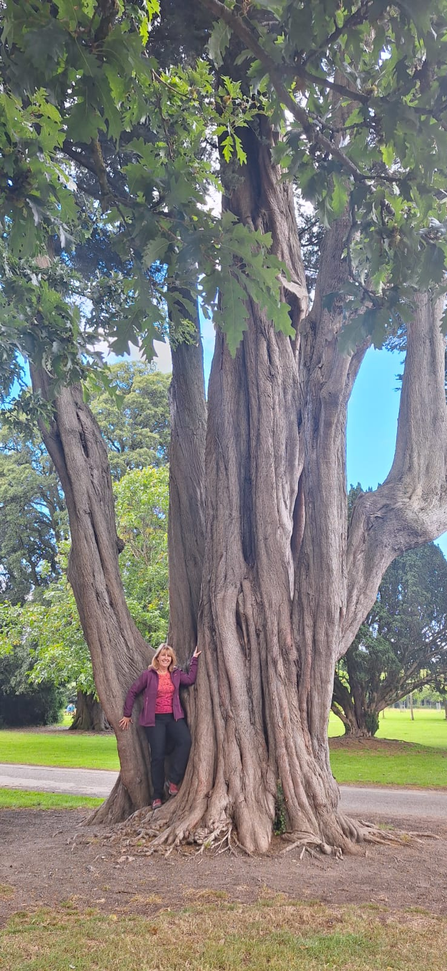
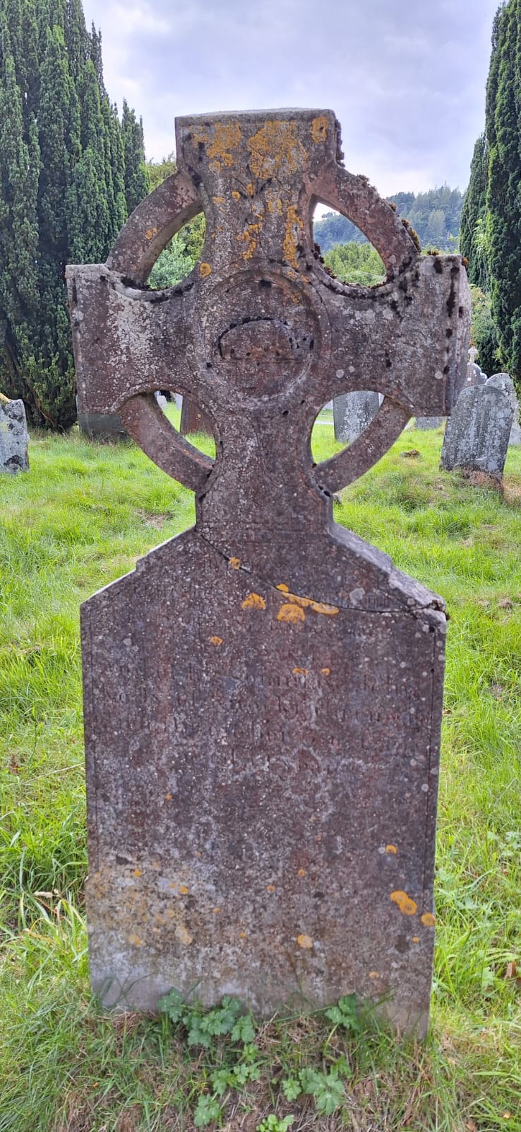

Slide 12
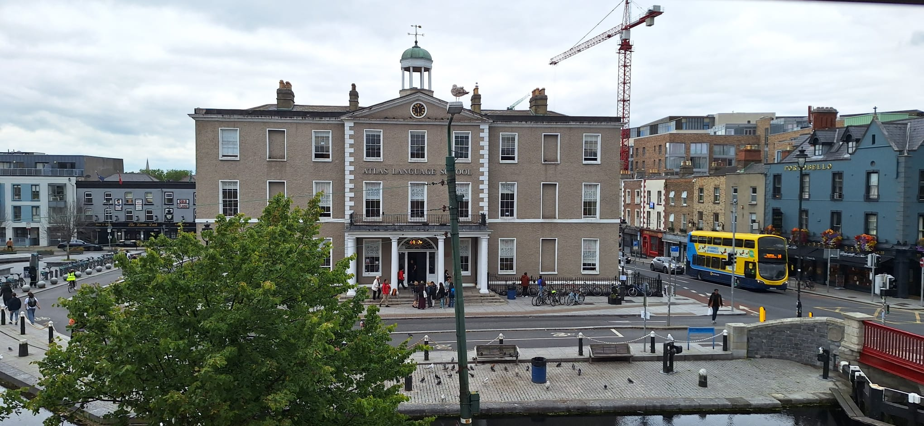
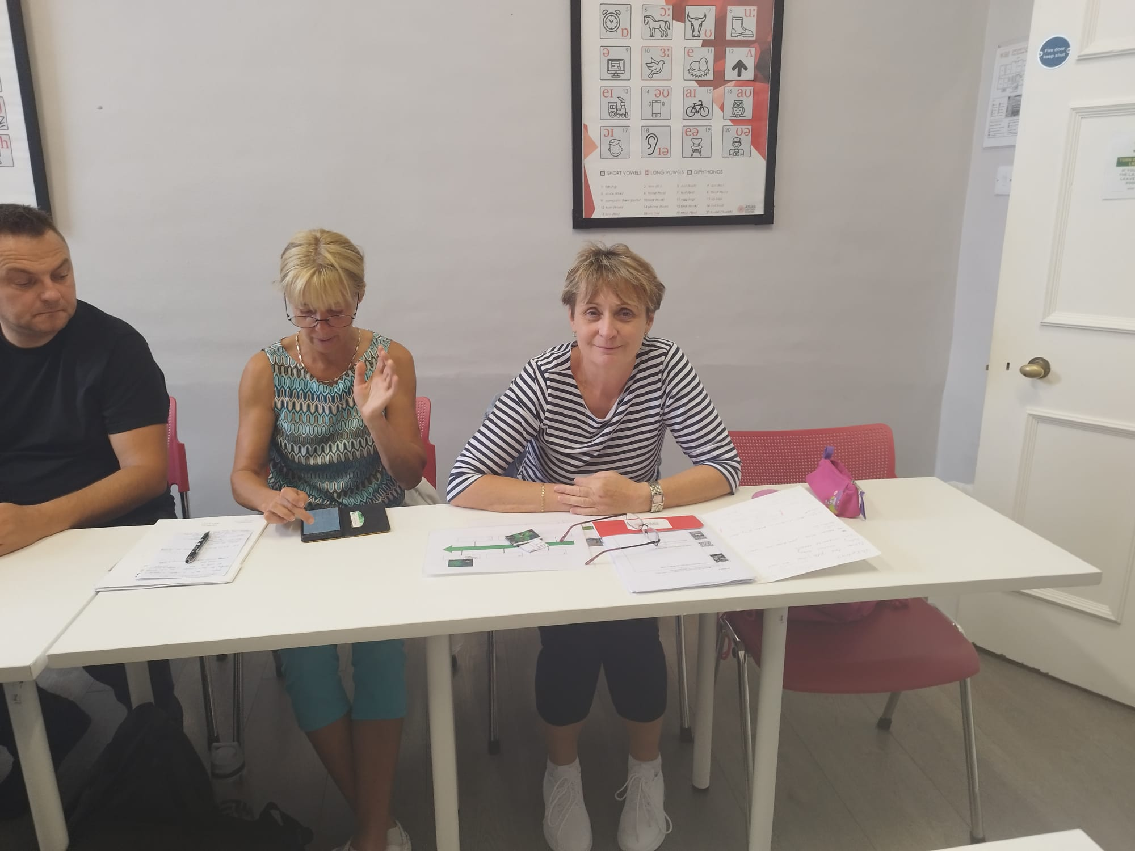

IRSKO
Dublin

Slide 13
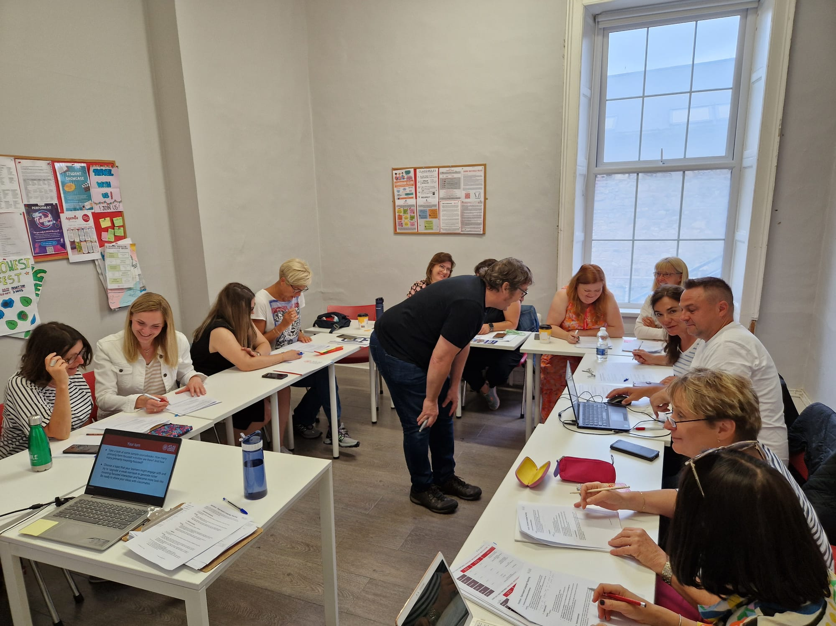
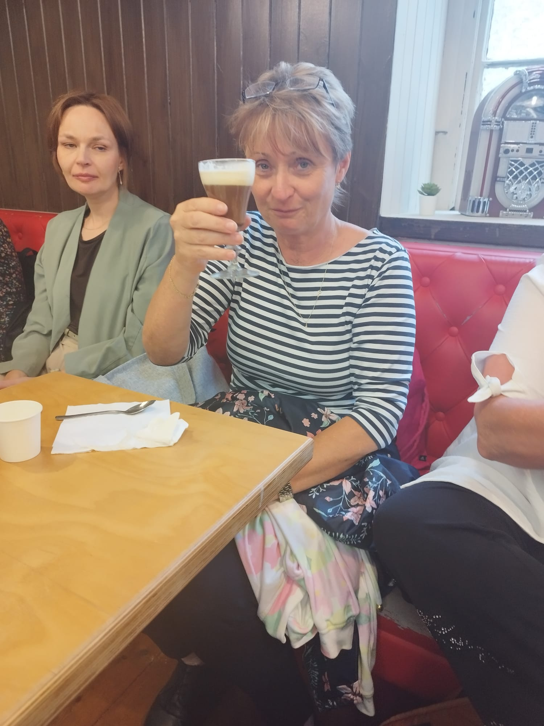

Slide 14
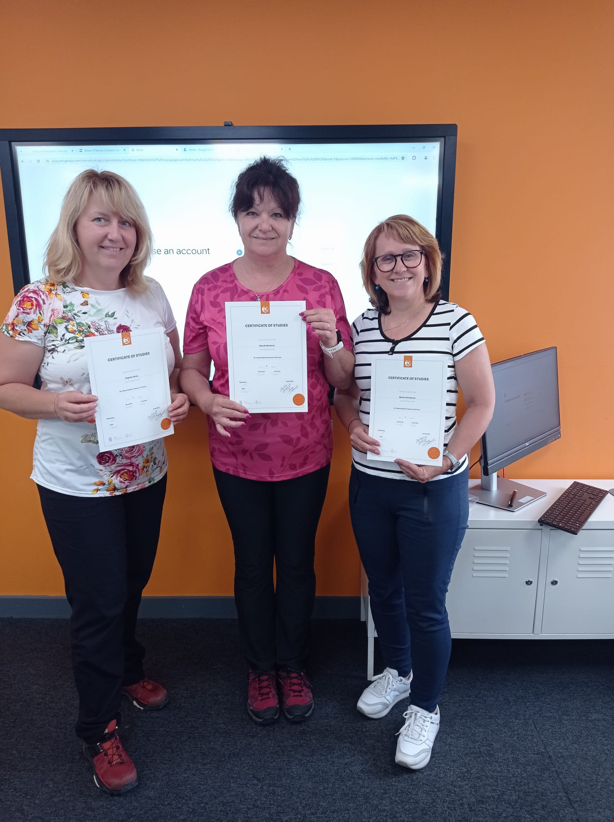
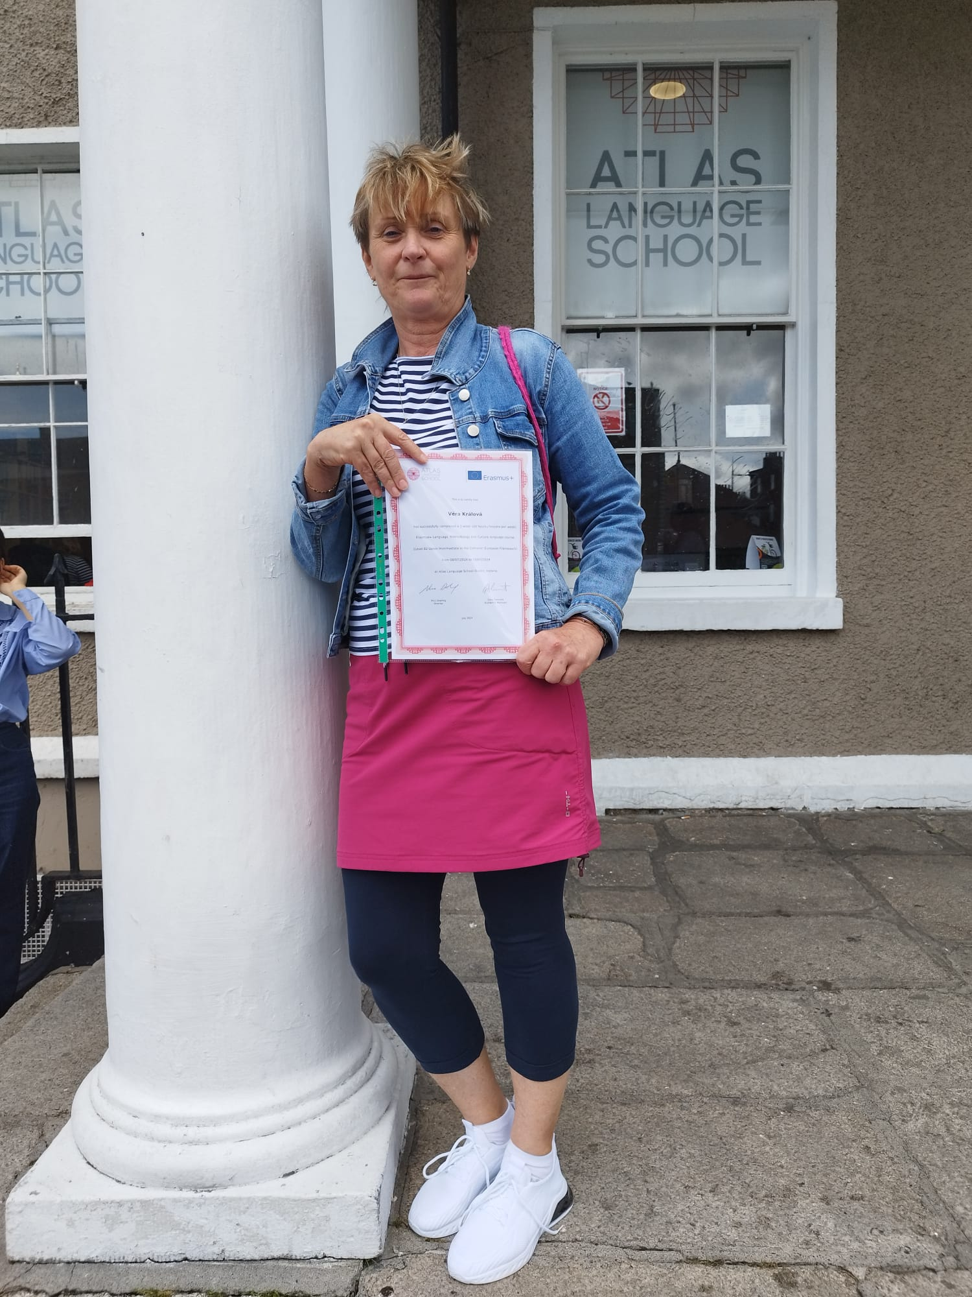

Slide 15
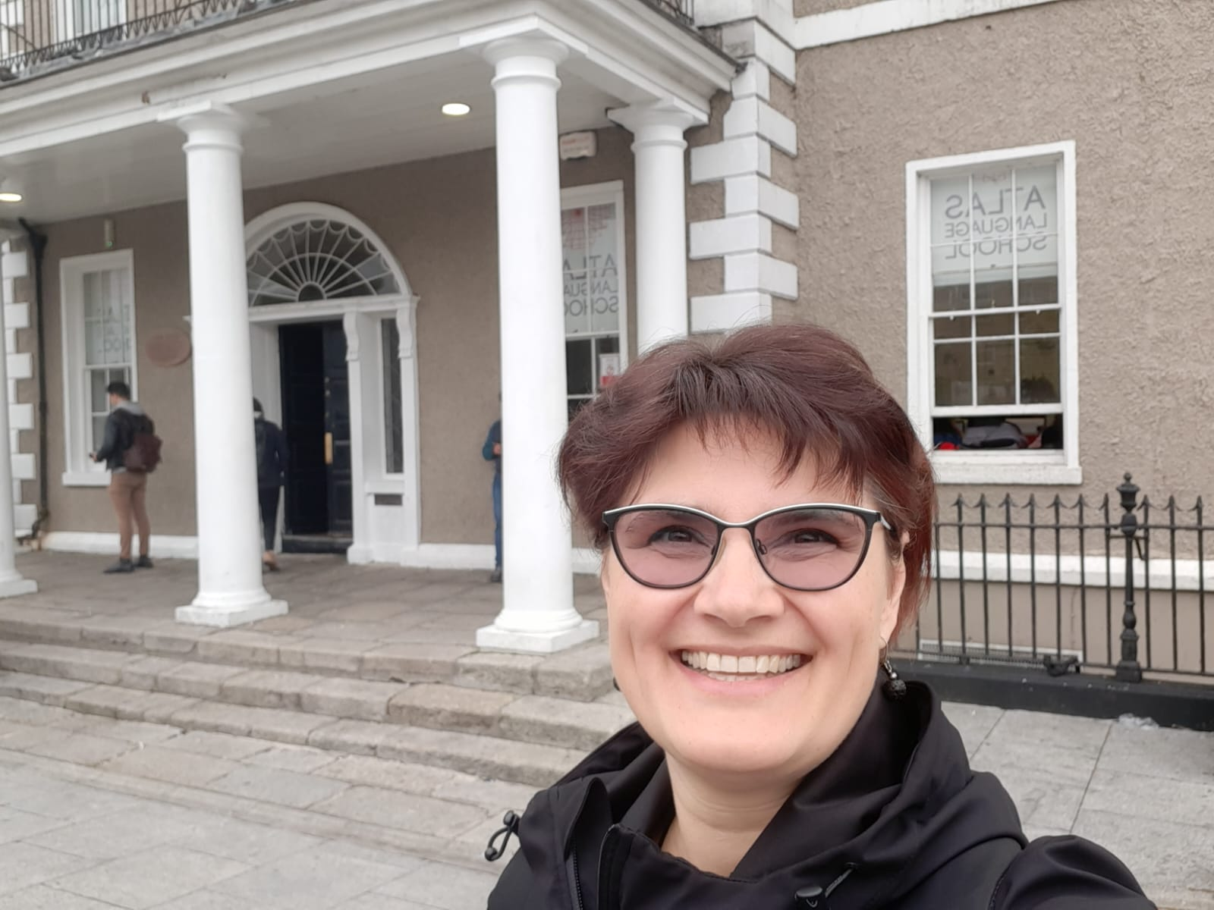
IRSKO
Dublin

Slide 16
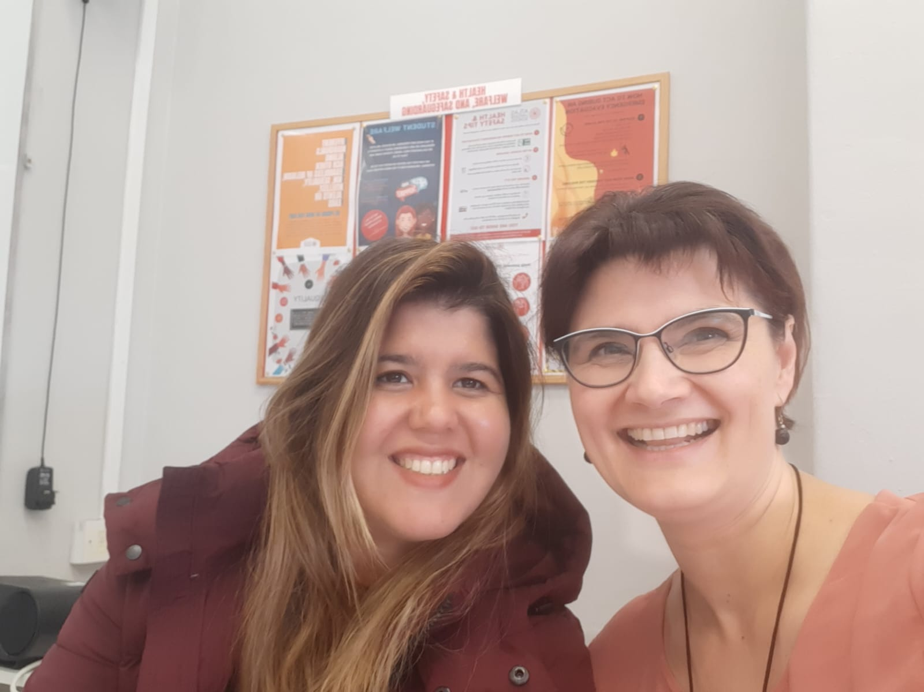
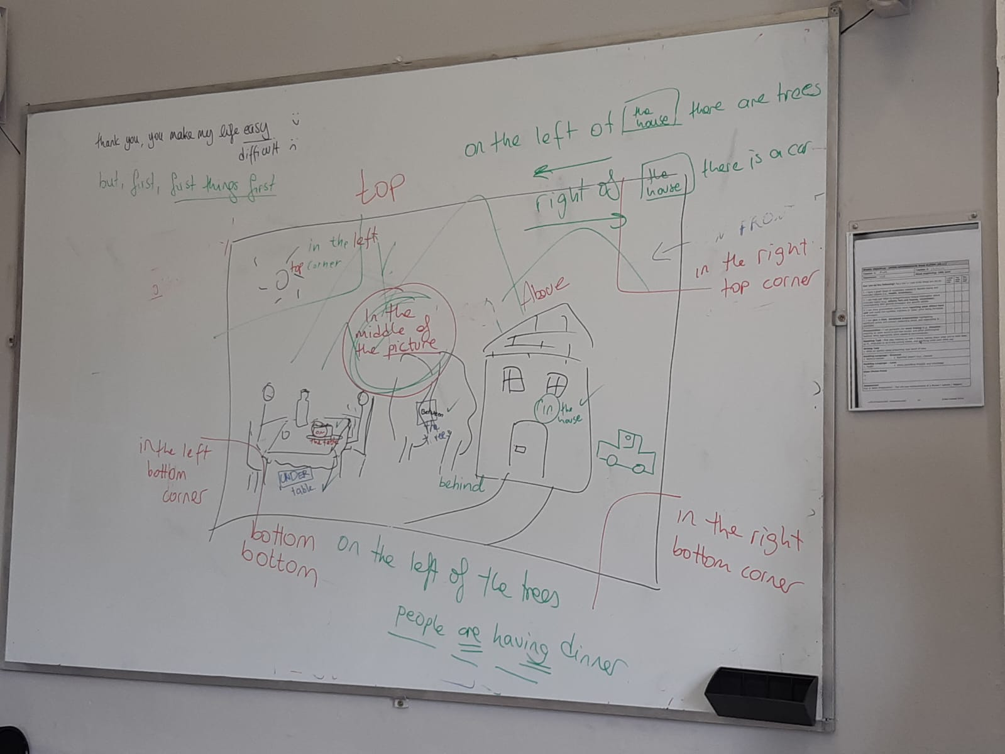
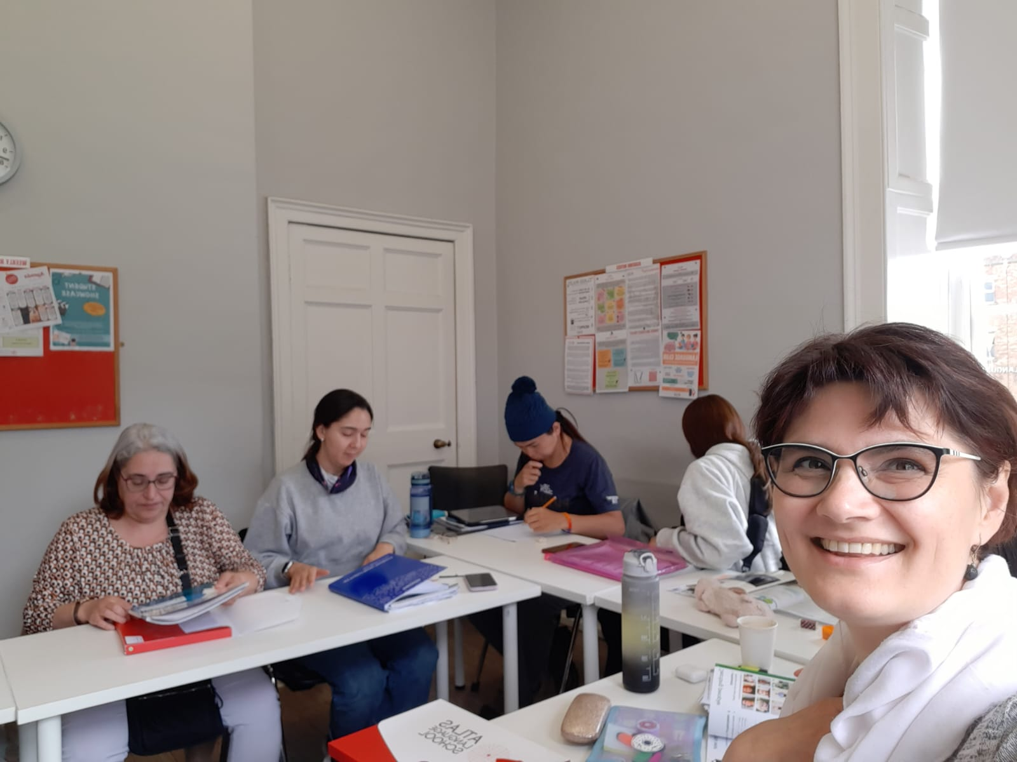

Slide 17
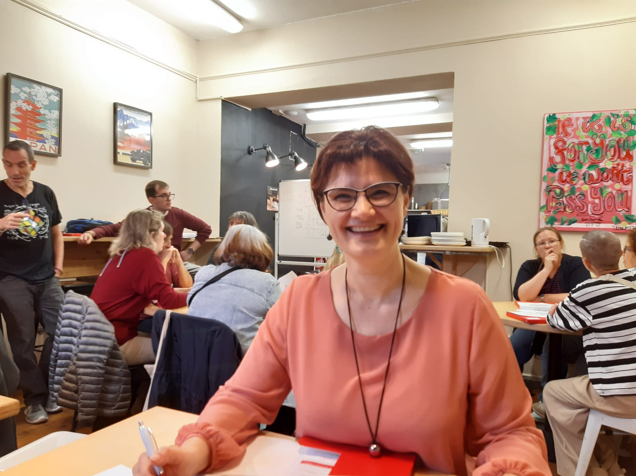
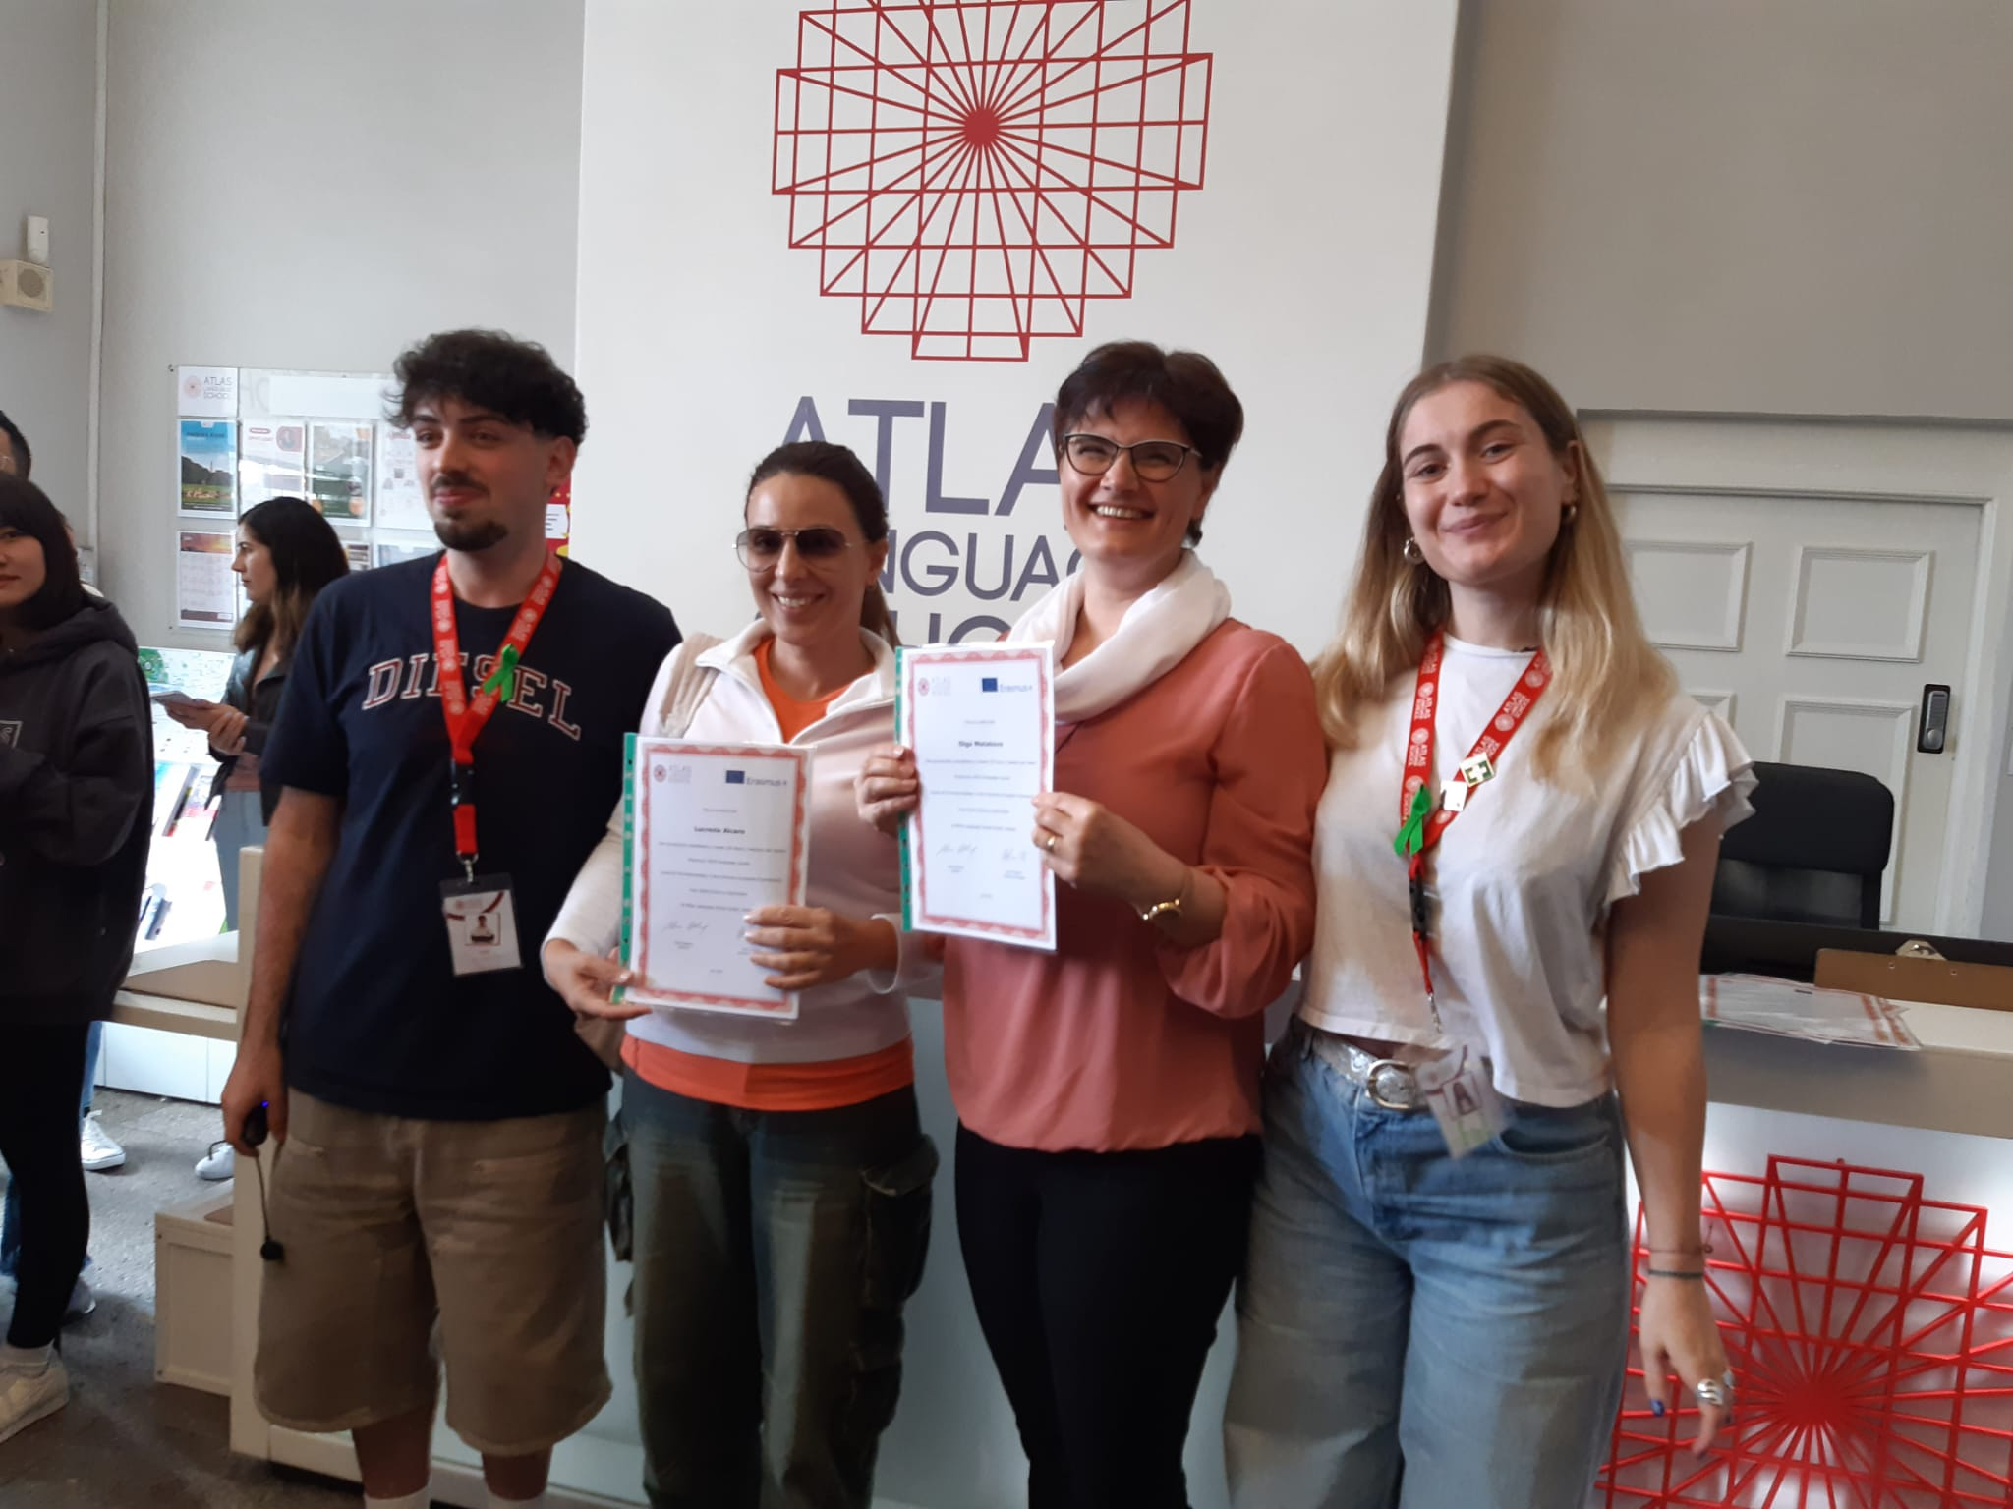

Slide 18
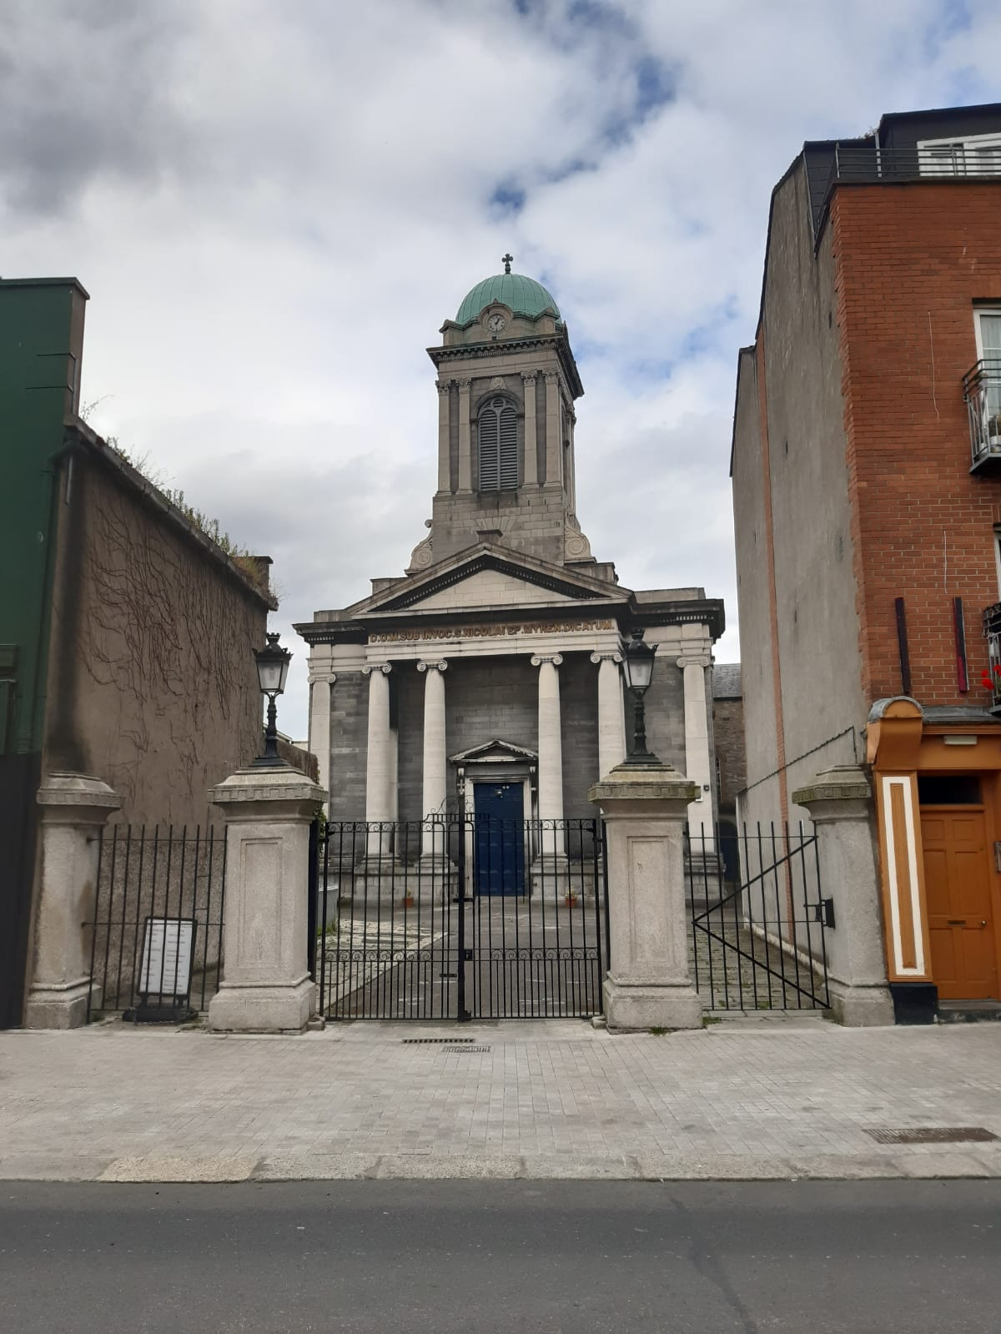
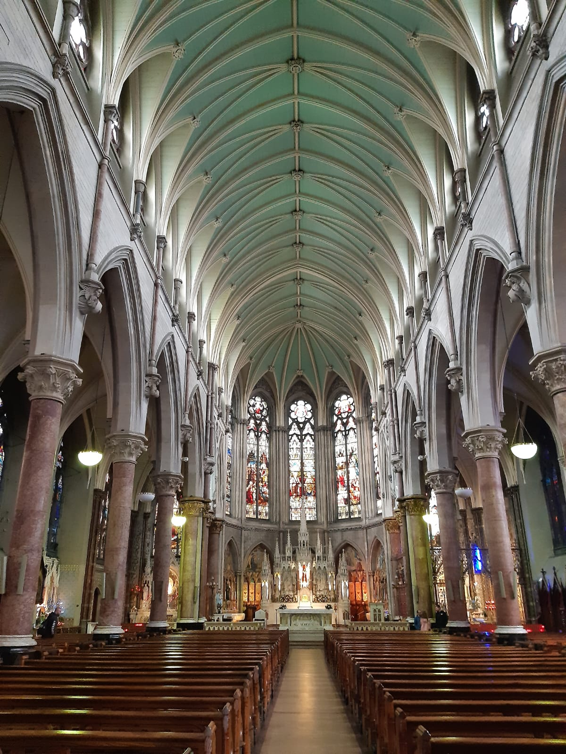
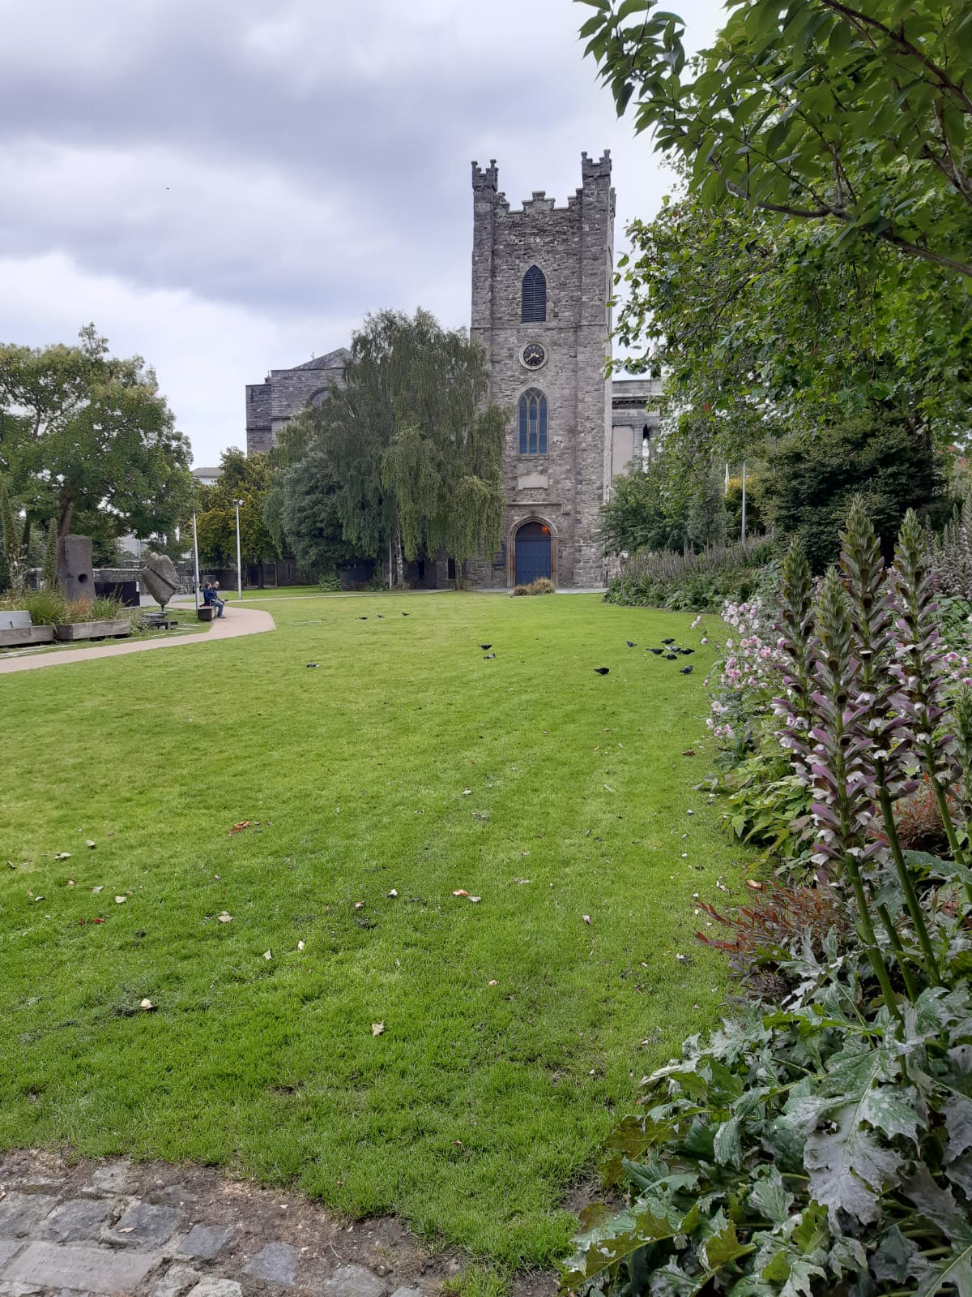

Slide 19
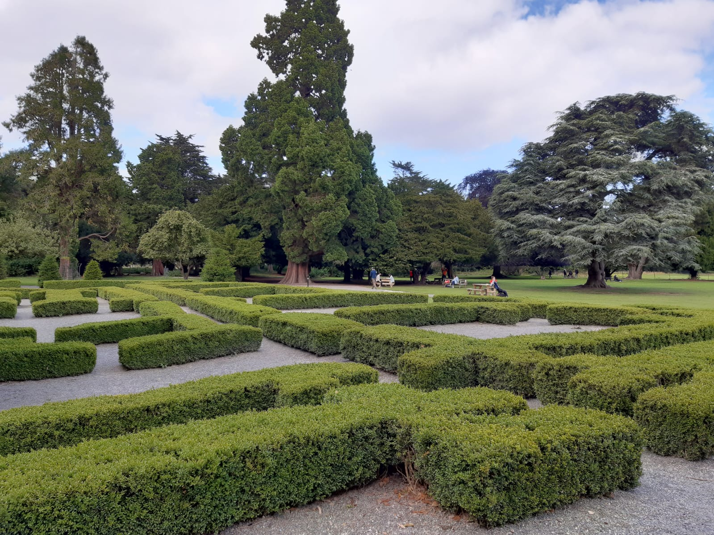
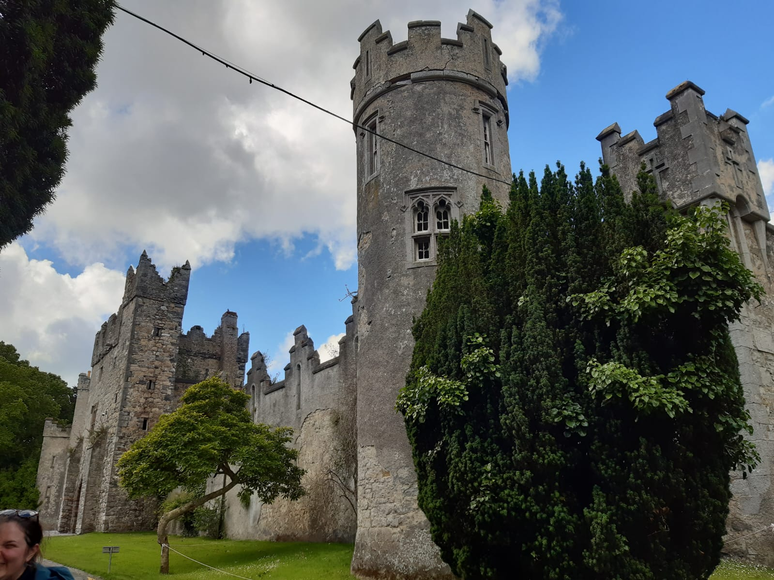
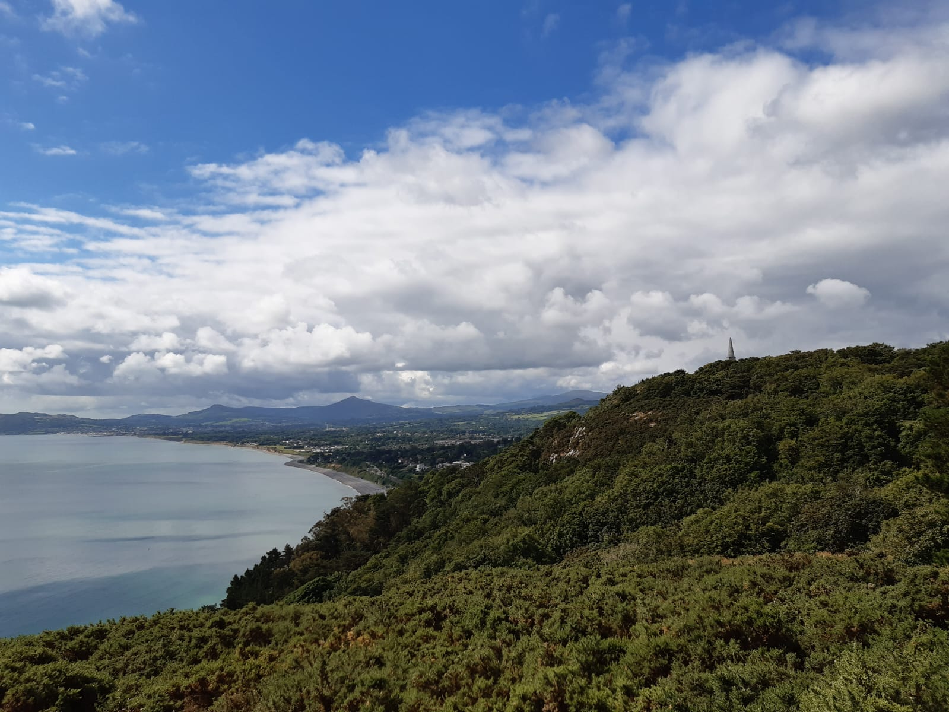
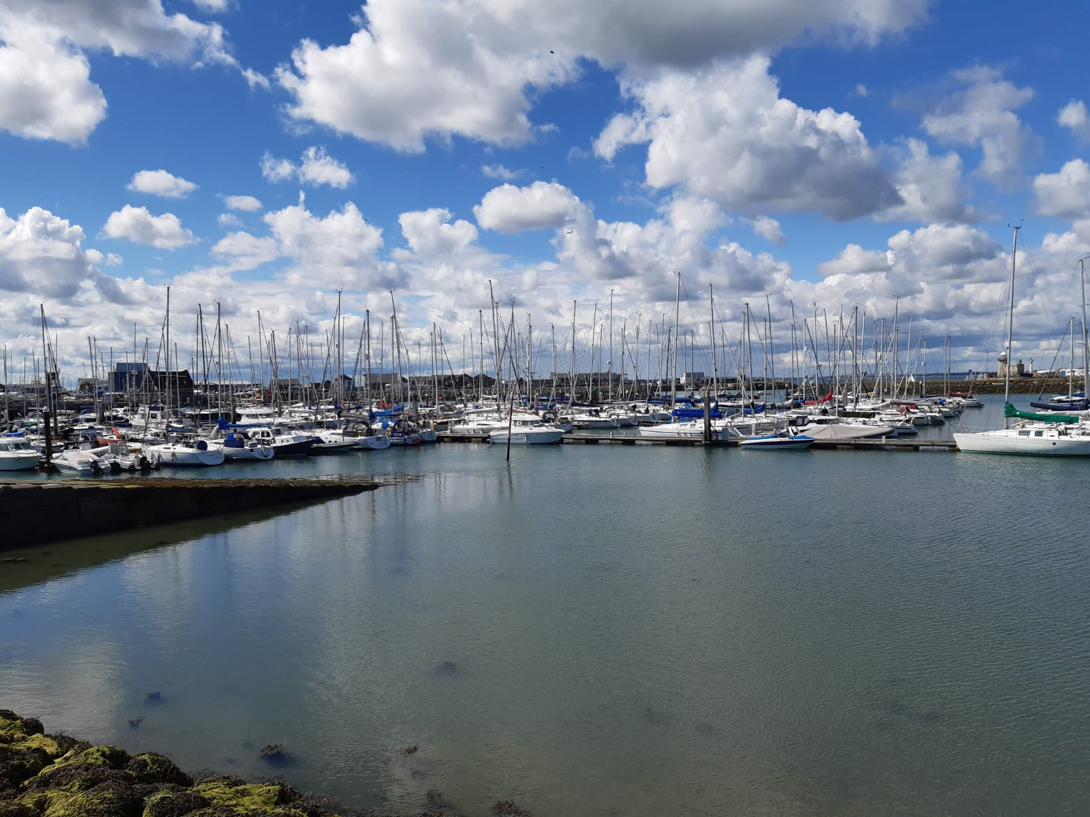
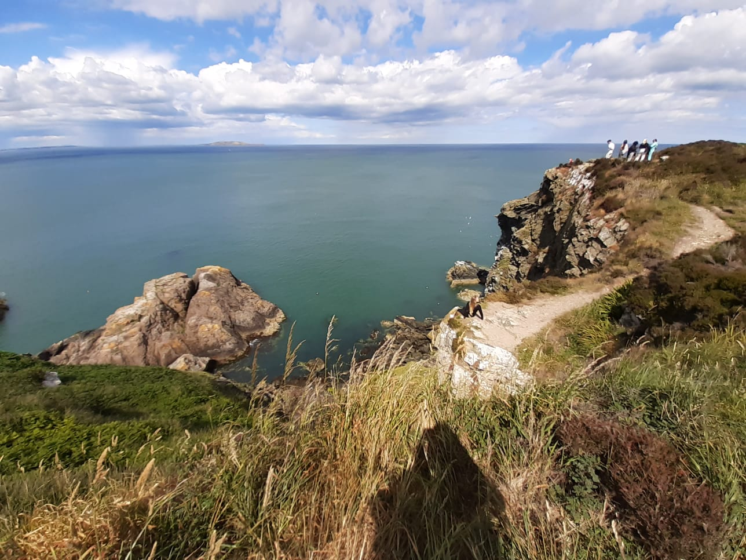

Slide 20
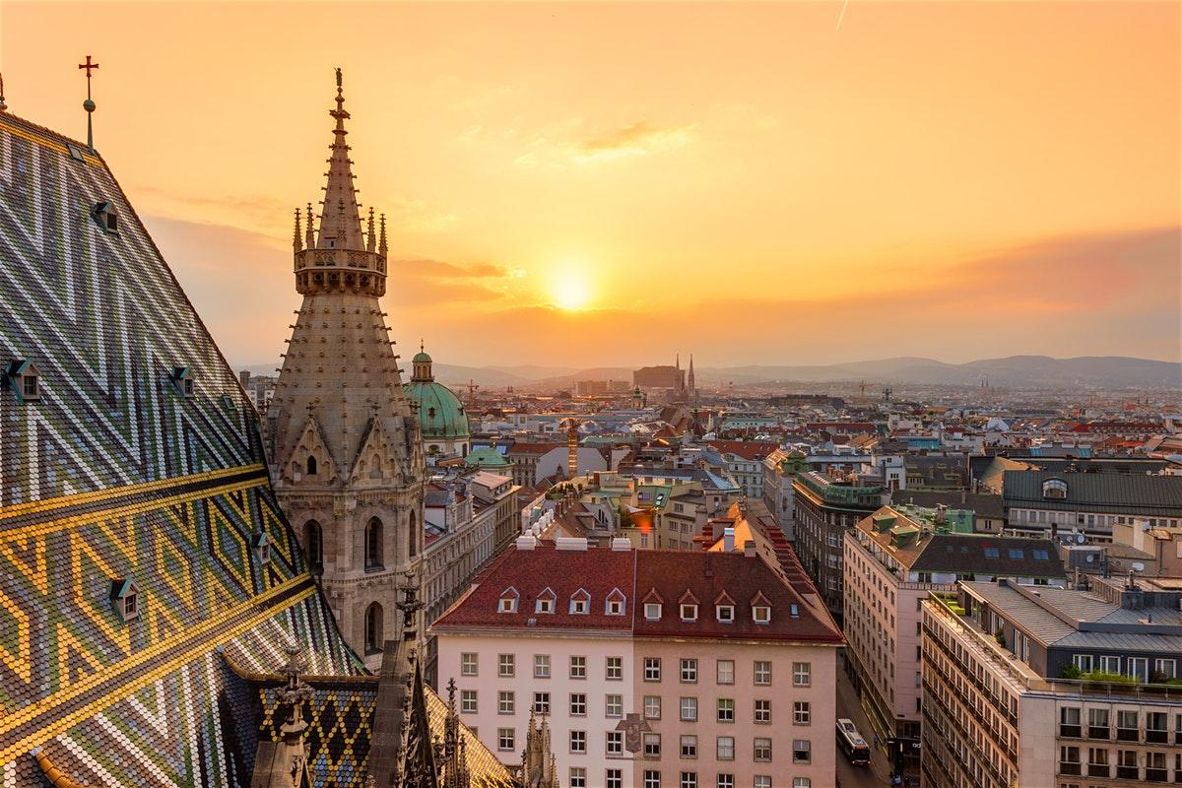
Rakousko
Mgr. Monika Hrbková

Slide 21
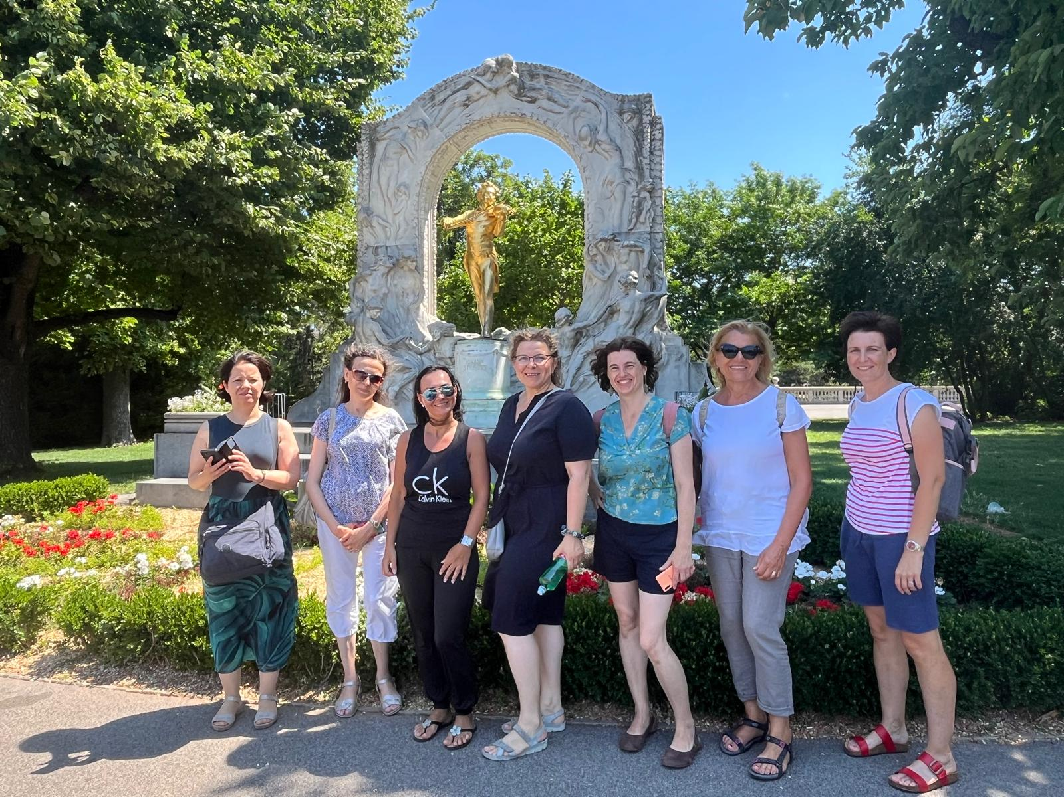

Rakousko
Vídeň

Slide 22
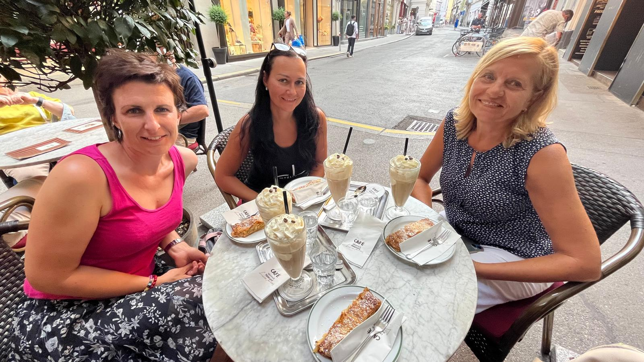
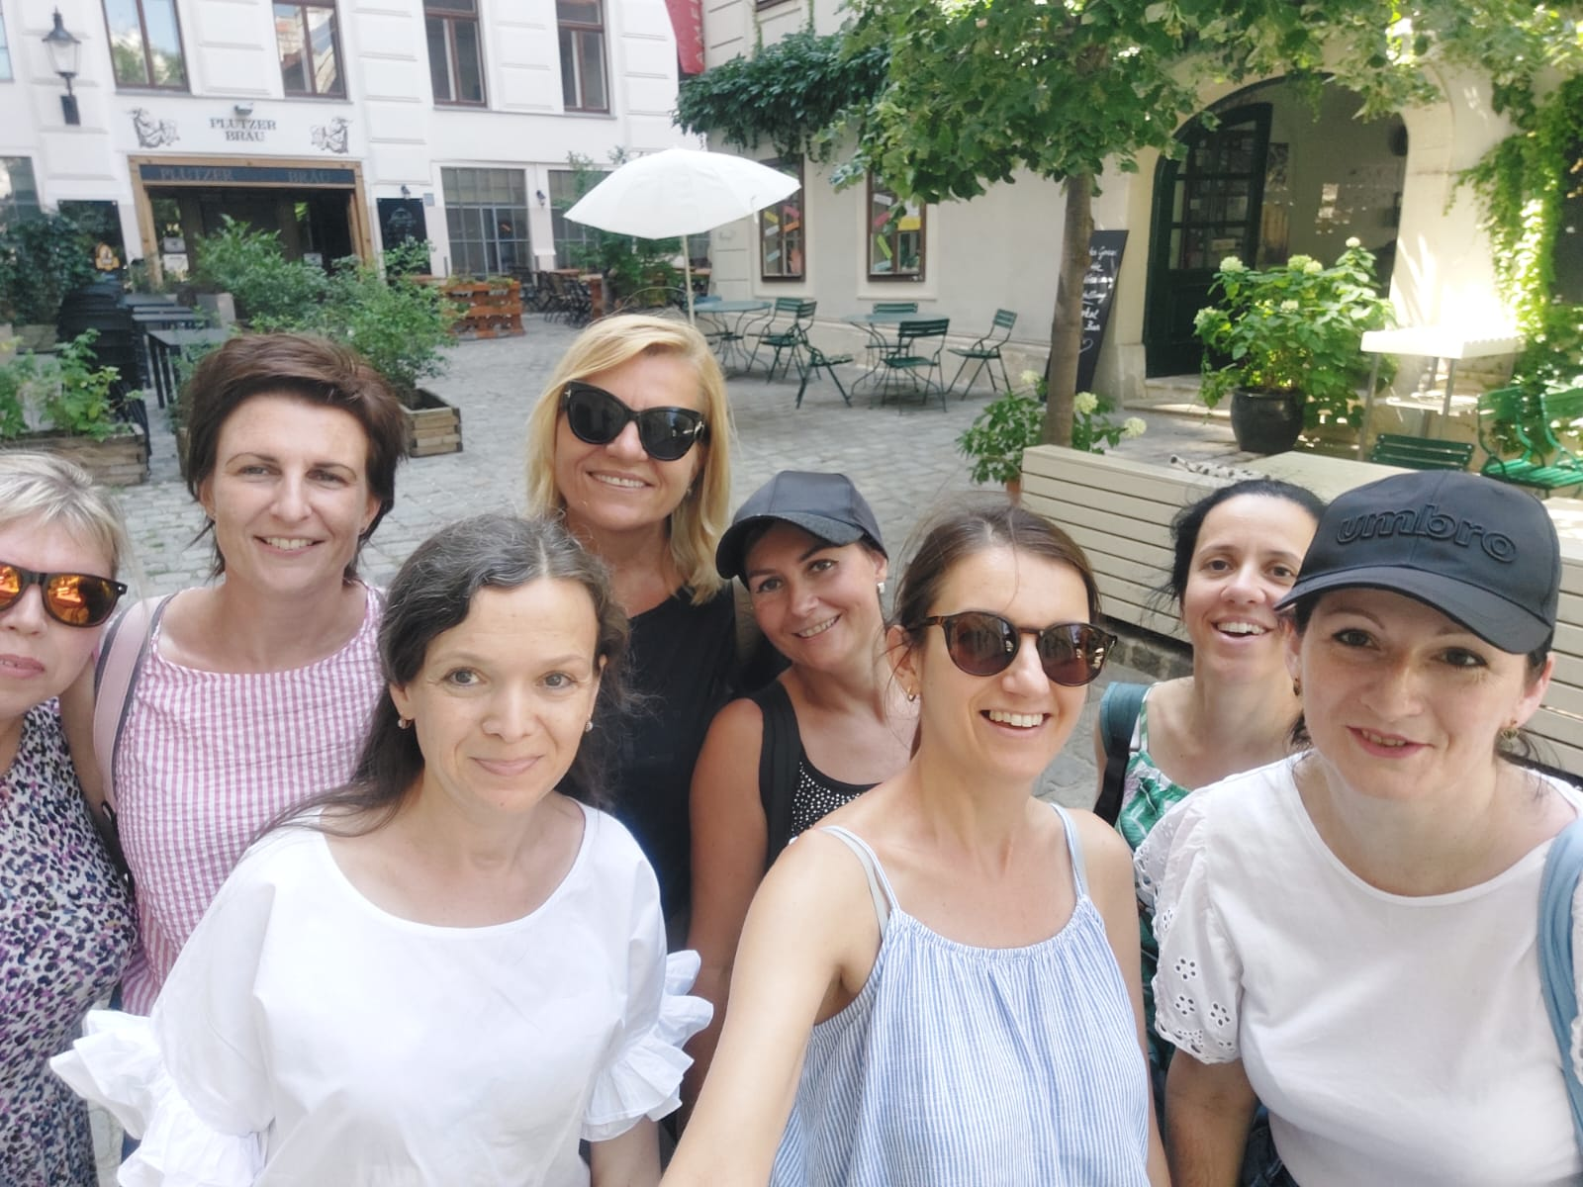
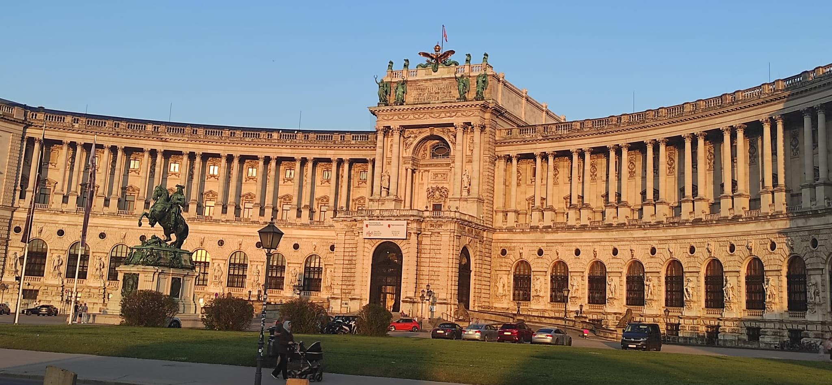

Slide 23
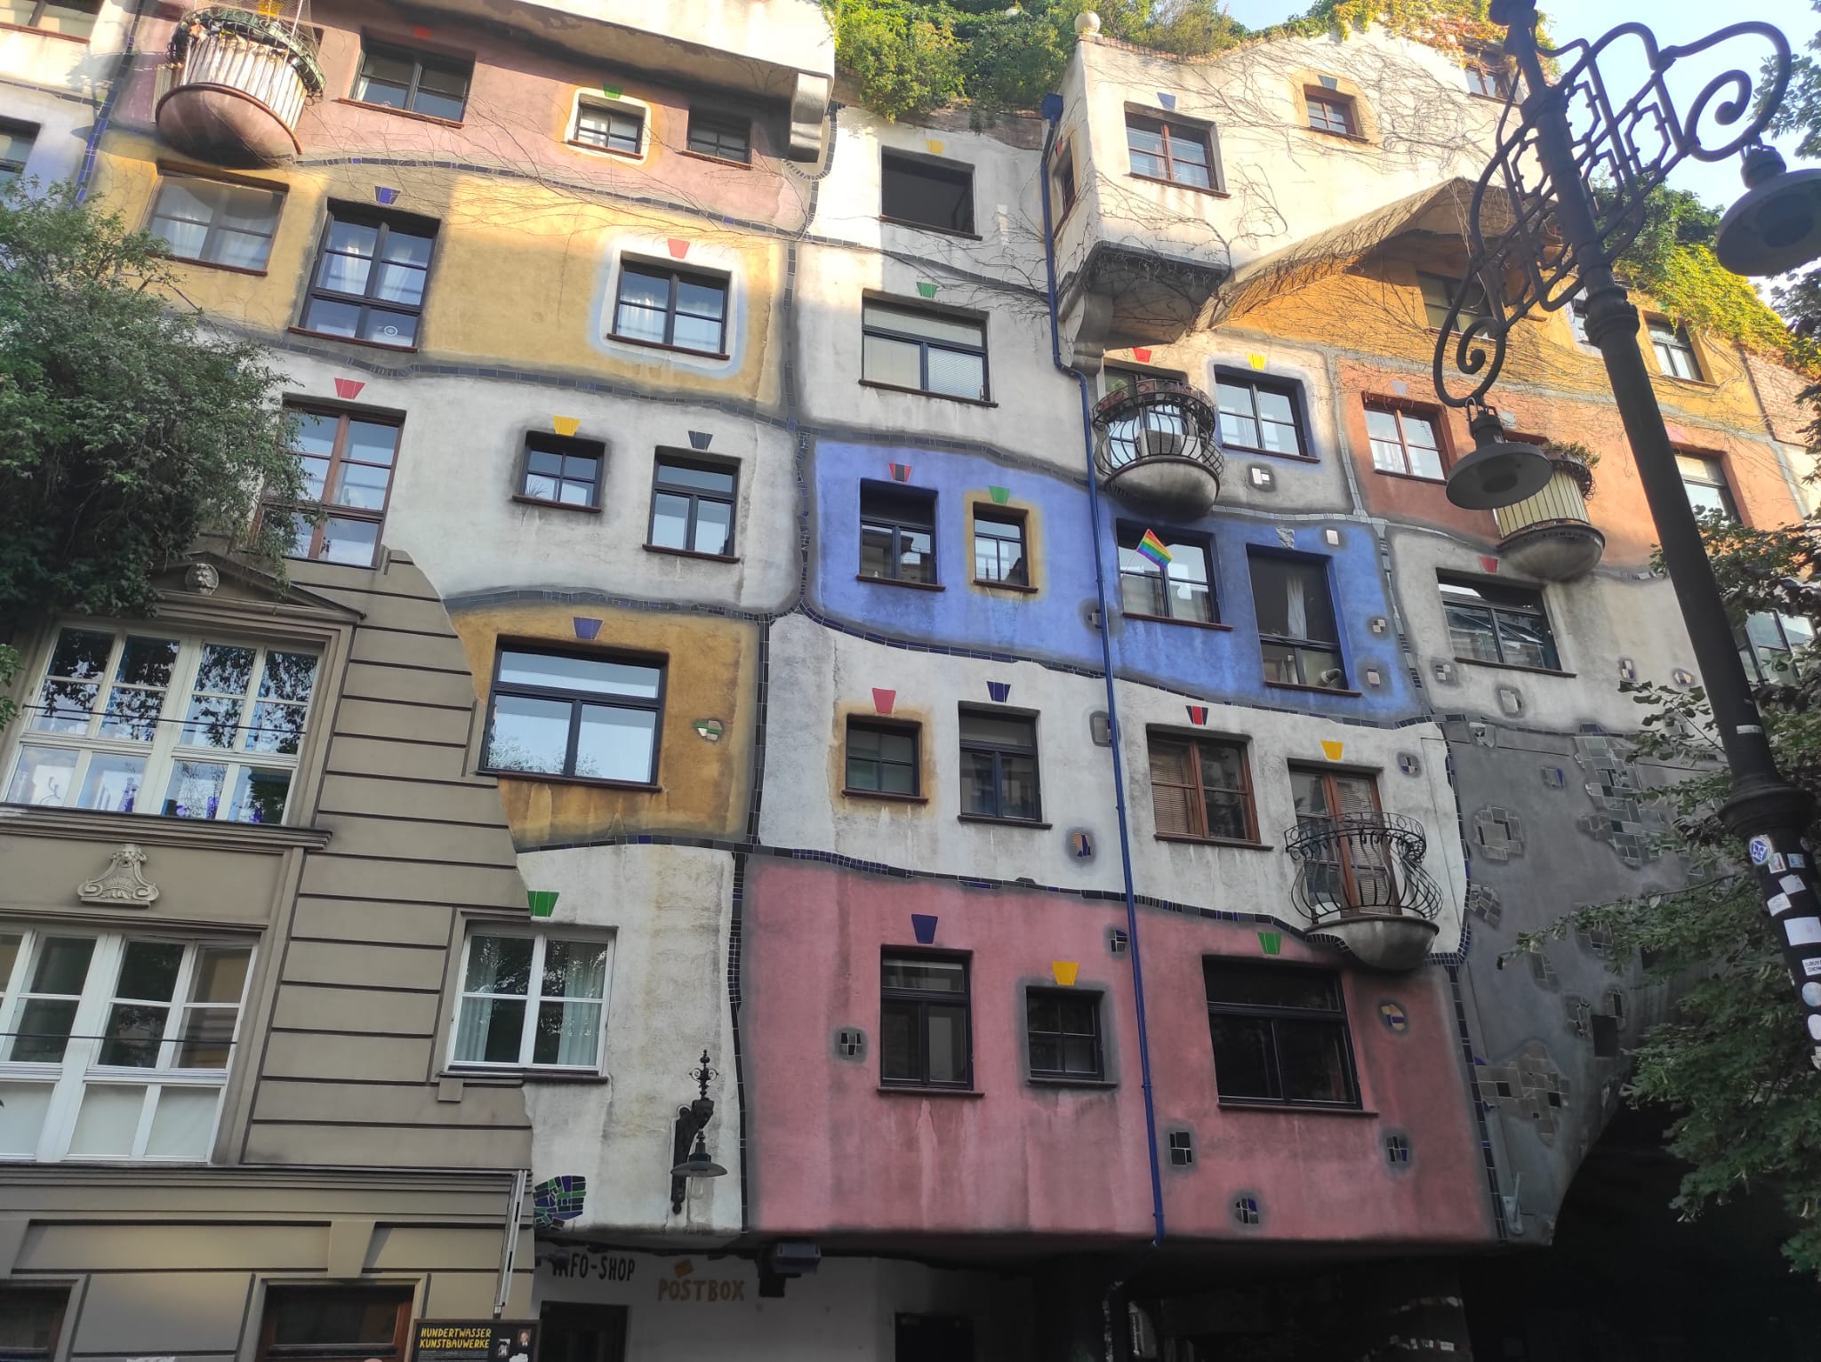
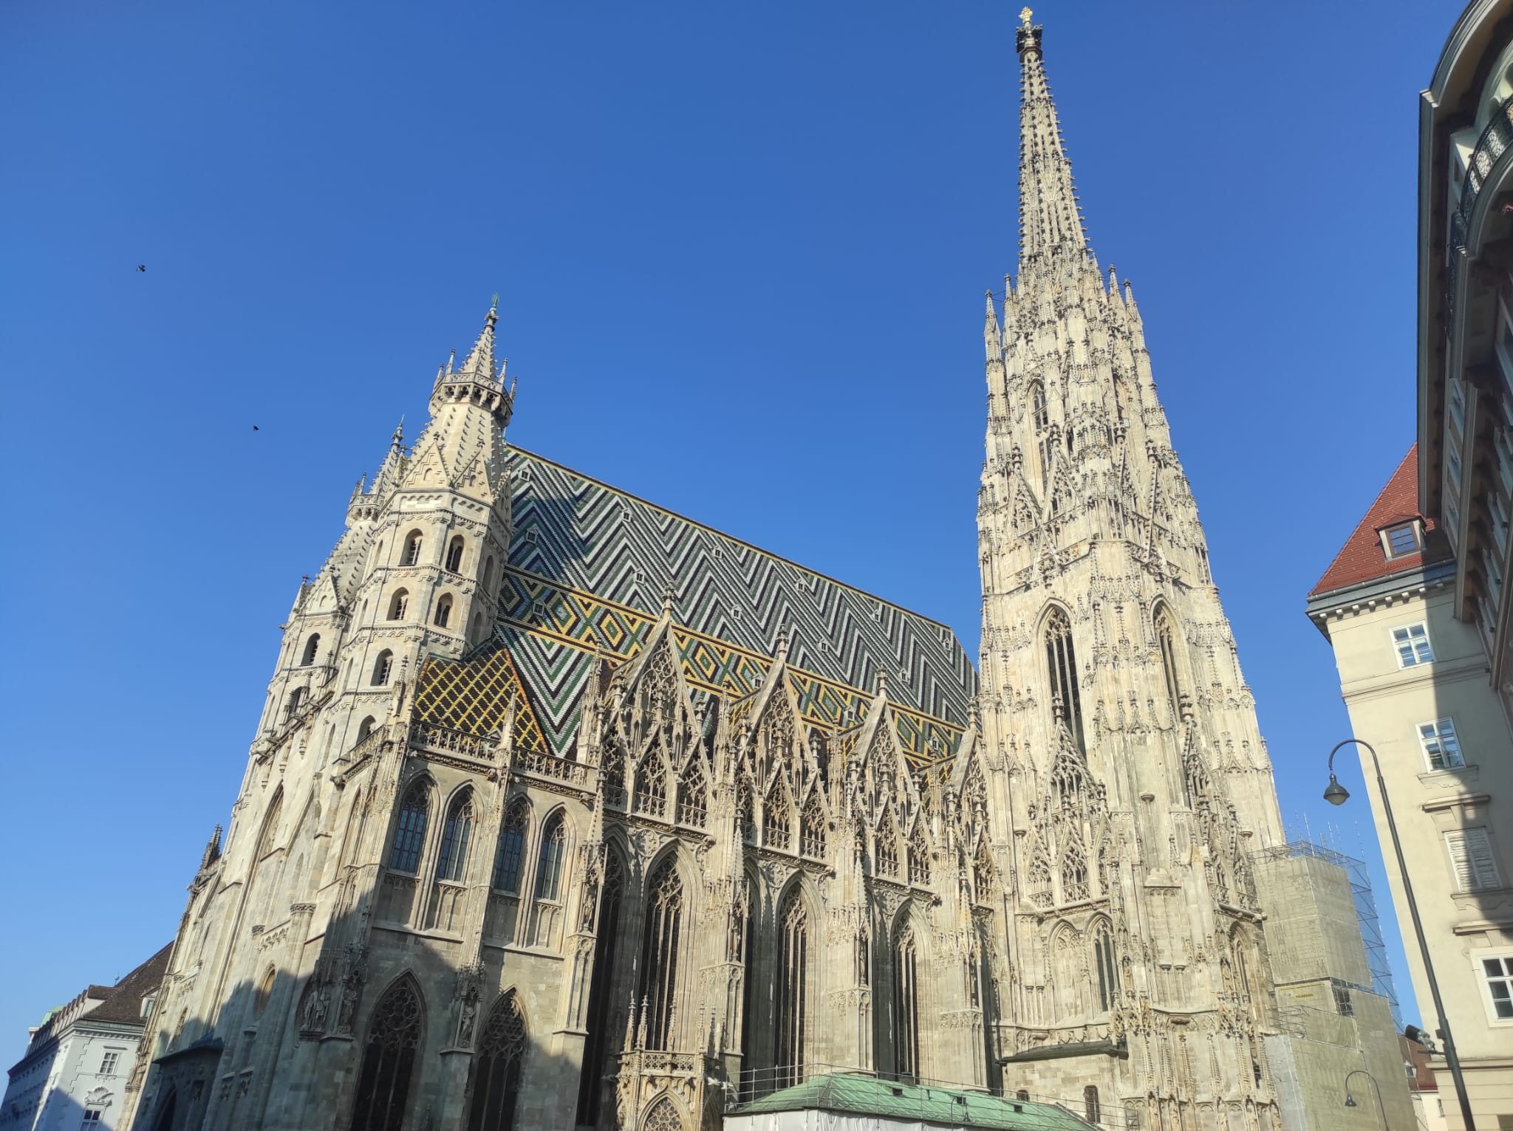
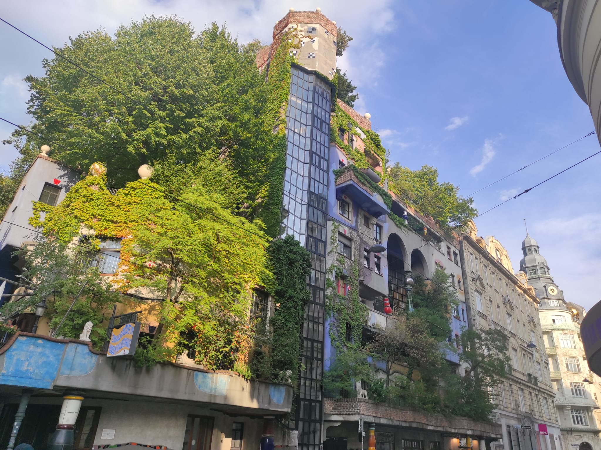

Slide 24
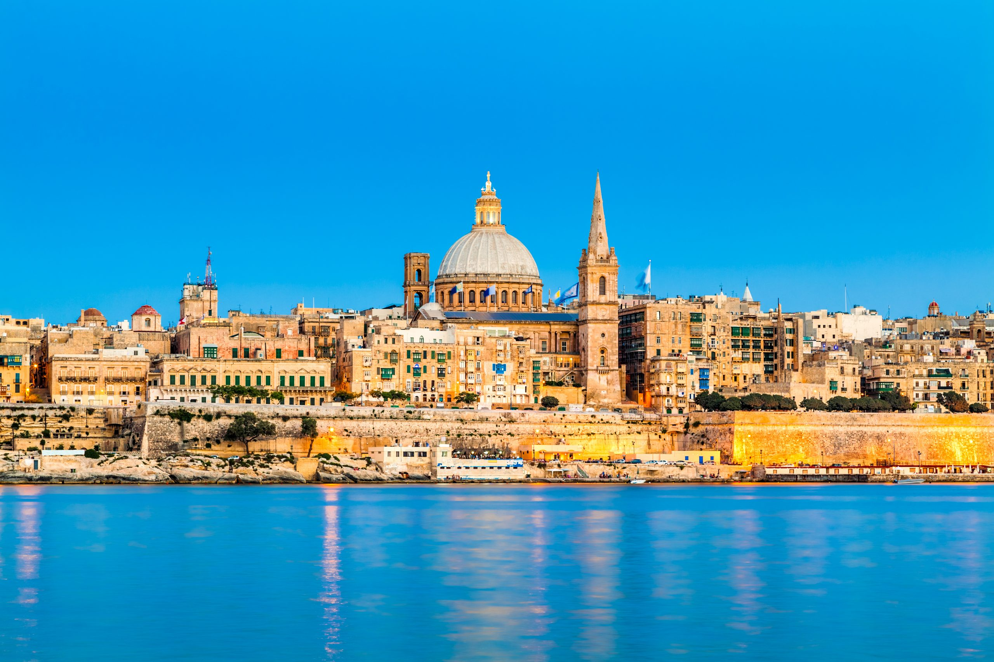
Malta
Bc. Veronika Sýkorová
Mgr. Jana Gombík Ruszó
Jaroslava Králová

Slide 25
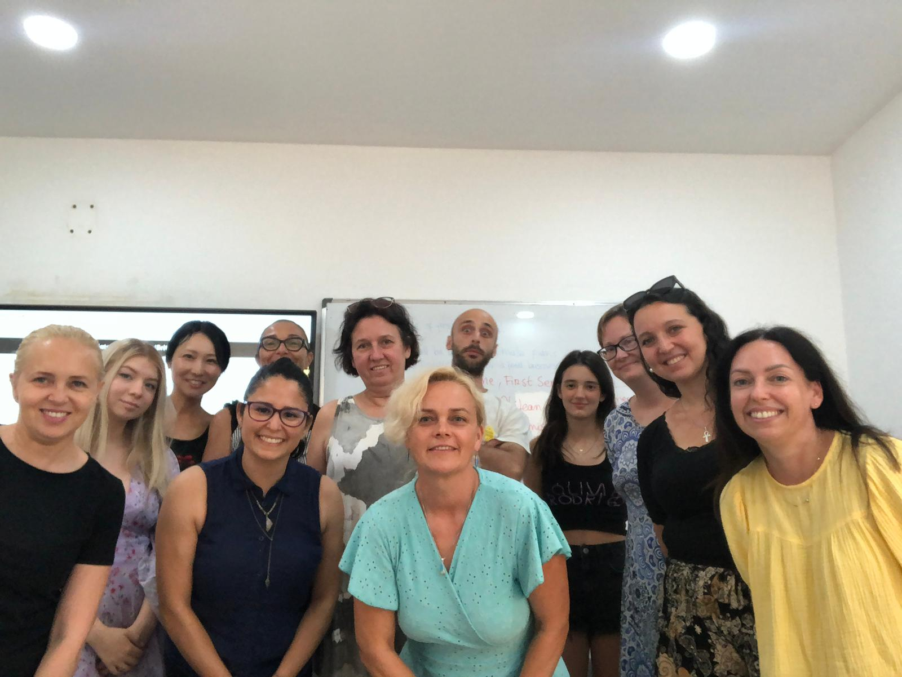

Malta
Valletta

Slide 26




Slide 27



Slide 28


Malta
St Julian´s

Slide 29



Slide 30



Slide 31


Španělsko
Mgr. Nikola Černostová
Bc. Jaroslava Králová

Slide 32



Slide 33


Island
Mgr. Gabriela Škrabalová

Slide 34





Slide 35

DĚKUJEME

